Slide 1
Vasos Sanguíneos y Circulación

Slide 2
Introducción a Vasos Sanguíneos y Circulación
Objetivos
  21-1 Distinguir entre tipos de vasos sanguíneos en estructura, función.
  21-2 Explicar los mecanismos que regulan el flujo a traves de los vasos, describir los factores que afectan la presión sanguínea.
  21-3 Describir los mecanismos de control que regulan el flujo de sangre y presión en los tejidos
  21-4 Explicar la respuesta de homeostasis del sistema cardiovascular a ejercicios y hemorragias

Slide 3
Introducción a Vasos Sanguíneos y Circulación
Objetivos
  21-5 Describir los tres patrones generales funcionales en los circuitos pulmonar y sistémico del sistema cardiovascular.
  21-6 Identificar las principales arterias y venas del circuito pulmonar
  21-7 Identificar las principales arterias y venas del circuito sistémico

Slide 4
Introducción a Vasos Sanguíneos y Circulación
Objetivos
  21-8 Identificar diferencias entre los patrones circulatorios adulto y fetal y describir los cambios que ocurren al nacer.
  21-9 Discutir el efecto del envejecimiento en el sistema cardiovascular

Slide 5
21-1 Clases de Vasos Sanguíneos
Arterias
  Transportan sangre desde el corazón a…
Arteriolas
  Ramificaciones menores de arterias
Capilares
  Los mas pequeños
  Localización de intercambio entre sangre y fluido intersticial
Vénulas
  Recogen sangre de los capilares
Venas
  Regresan sangre hacia el corazón

Slide 6
21-1 Vasos sanguíneos
Los mayores
  Conectan al corazón
  Tronco pulmonar
    Llevan sangre a los pulmones
    Circulación pulmonar
  Aorta
    Lleva sangre al cuerpo
    Circulación sistémica
Los mas pequeños
  Capilares
    Diámetro pequeño, paredes finas
    Gases y sustancias se difunden por sus paredes

Slide 7
21-1 Vasos Sanguíneos
Estructura de las paredes de los vasos sanguíneos
  Tres capas o túnicas
    íntima
    Media
    externa

Slide 8
21-1 Vasos sanguíneos
Túnica Intima (Mas interna)
  Incluye
    Revestimiento endotelial
    Capa de tejido conectivo
    Membrana interna elastica
Ténica Media (capa media)
  músculo liso en tejido conectivo suelto
  Conecta capas internas y externas
  Membrana externa elástica

Slide 9
21-1 Vasos sanguíneos
Túnica Externa (Capa mas externa)
  Anclaje de vasos a tejidos adyacentes
  Fibras de colágeno y fibras elásticas
  En venas
    Contiene fibras elásticas
    Células de músculo liso
  Vasa vasorum (“vasos de vasos”)
    Arterias y venas pequeñas
    En paredes de arterias y venas mayores
    Suplen a las células de las túnicas media y externa.

Slide 10
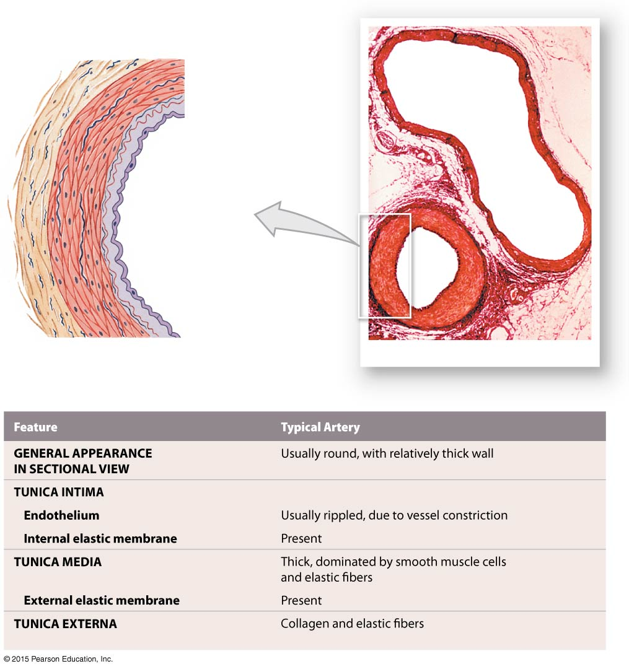
Figure 21-1 Comparisons of a Typical Artery and a Typical Vein (Part 1 of 2).
Tunica externa
Tunica media
Tunica intima
Smooth muscle
Lumen
of vein
Internal elastic
membrane
External
elastic
membrane
Lumen
of
artery
Endothelium
Elastic fiber
ARTERY
Artery and vein
LM × 60

Slide 11
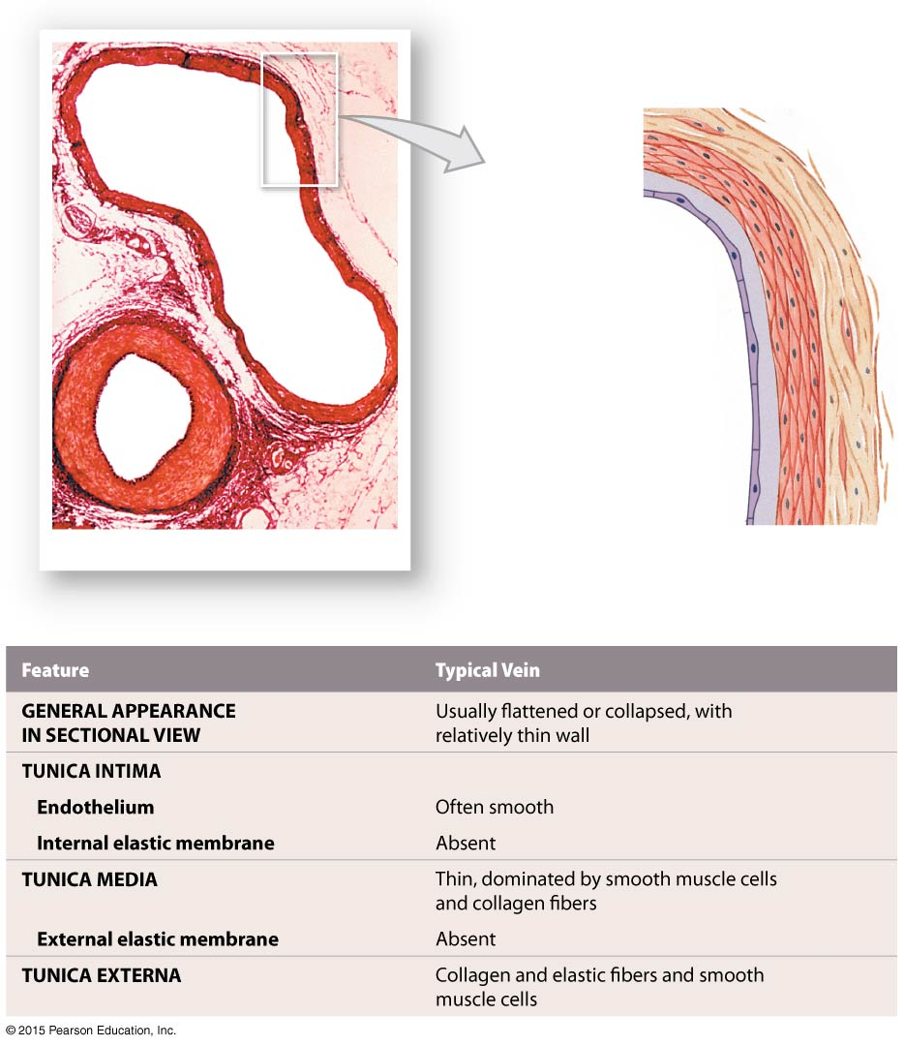
Figure 21-1 Comparisons of a Typical Artery and a Typical Vein (Part 2 of 2).
Tunica externa
Tunica media
Tunica intima
Lumen
of vein
Smooth
muscle
Lumen
of
artery
Endothelium
Artery and vein
LM × 60
VEIN

Slide 12
21-1 Vasos sanguíneos
Diferencias entre venas y arterias
  Corren paralelas, lado a lado
  Arterias tiene paredes mas gruesas y mayor presión sanguínea
  Arterias colapsadas tienen menos lumen
  Venas tiene un lumén mayor, liso
  Recubierta venosa se contrae, el arterial no
  Recubierta arterial se dobla
  Arterias mas elásticas
  Venas tienen válvulas

Slide 13
21-1 Arterias: estructura y función
Arterias
  Elasticidad - permite que absorban las ondas de presión generadas por cada latido
  Contractilidad- permite el cambio de diametro segun sea necesario
    Bajo el control del SNA
    Vasoconstrcción / Vasodilatación
      Contracción y relajación de músculo liso
      Cambio de diámetro del lumen
      Regula el volúmen y flujo

Slide 14
21-1 Arterias: estructura y función
Arterias
  Cambian desde el corazón hacia los capilares
    Arterias elásticas – conductoras
    Grandes, mas fibras elásticas que musculares en la túnica media
      Aorta y tronco pulmonar
    Arterias musculares - distribuidoras
    Medianas, mas fibras musculares que elásticas en la túnica media
    A arteriolas –
    Pequeños – intercambio íntimo
    No túnica externa
    Túnica media incompleta o ausente
Notes:
Elasticidad – equilibra la presion

Slide 15
21-1 Arterias: estructura y función
Arterias: Diámetro
  Arterias y arteriolas cambian su diámetro bajo control simpático o endocrino
    Vasoconstricción = Resistencia (R), oposición al flujo, arteriolas→ vasos de resistencia
Aneurisma - Asig
  Protuberancia en vaso sanguineo
  Causado por area debil en la fibras elasticas
  Puede romperse por la presión

Slide 16
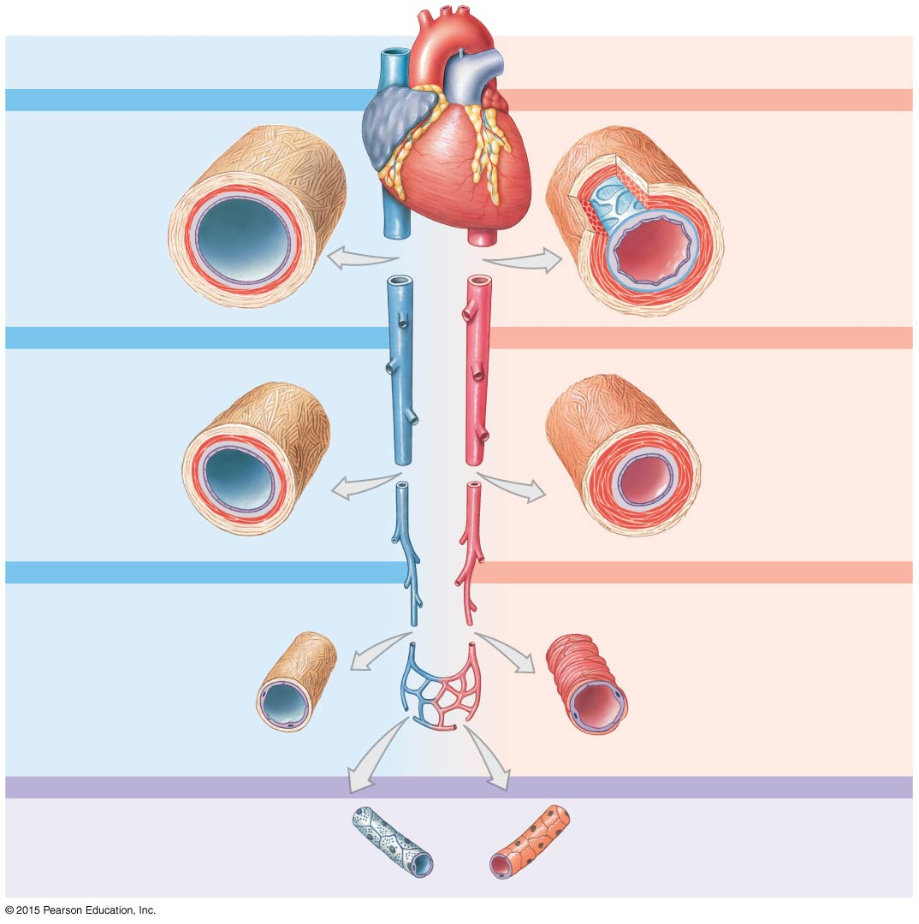
Figure 21-2 Histological Structure of Blood Vessels.
Veins
Arteries
Large Vein
Elastic Artery
Tunica externa
Internal elastic
membrane
Tunica media
Tunica
intima
Endothelium
Endothelium
Tunica intima
Tunica media
Tunica externa
Medium-sized Vein
Muscular Artery
Tunica externa
Tunica externa
Tunica media
Tunica media
Endothelium
Endothelium
Tunica intima
Tunica intima
Venule
Arteriole
Tunica externa
Smooth muscle cells (tunica media)
Endothelium
Endothelium
Basement membrane
Fenestrated Capillary
Capillaries
Continuous Capillary
Pores
Endothelial
cells
Endothelial cells
Basement membrane
Basement membrane

Slide 17
21-1 Capilares: estructura y funcion
Capilares – vasos mas pequeños, paredes finas
  Red microscópica de que permea todo tejido activo
  Función: lugar de intercambio íntimo en el sistema vascular
  Materiales se difunden entre la sangre y el intersticio
Estructura
  Tubo endotelial, membrana basal interna fina
  NO túnica media, no túnica externa
  Diámetro del tamaño de un RBC

Slide 18
21-1 Capilares: estructura y funcion – Tipos
Contínuos – recubierta endotelial completa
  En todo tejido excepto epitelio y cartílagos
  Permiten difusión de agua, solutos y material liposoluble
  Bloquean el paso a WBC y RBC y a proteínas del plasma
Grupo especial de capilares contínuos en:
  SNC
  Permeabilidad restringida
  Ej, BBB – barrera hemato-encefálica

Slide 19
21-1 Capilares: estructura y funcion – Tipos
Fenestrados – con poros en su endotelio
  Facilitan intercambio rápido de agua y solutos mas grandes entre plasma e intersticio
    Plexo Coroideo - Riñones
    Organos endocrinos - Tracto GI
Sinusoidales – tiene huecos entre células del endotelios
    Hígado - Baso - médula ósea - endocrinos
  Permiten el libre intercambio de materiales
    Agua, proteinas de plasma entre sangre e instersticio
  Monitoreados por células fagocíticas

Slide 20
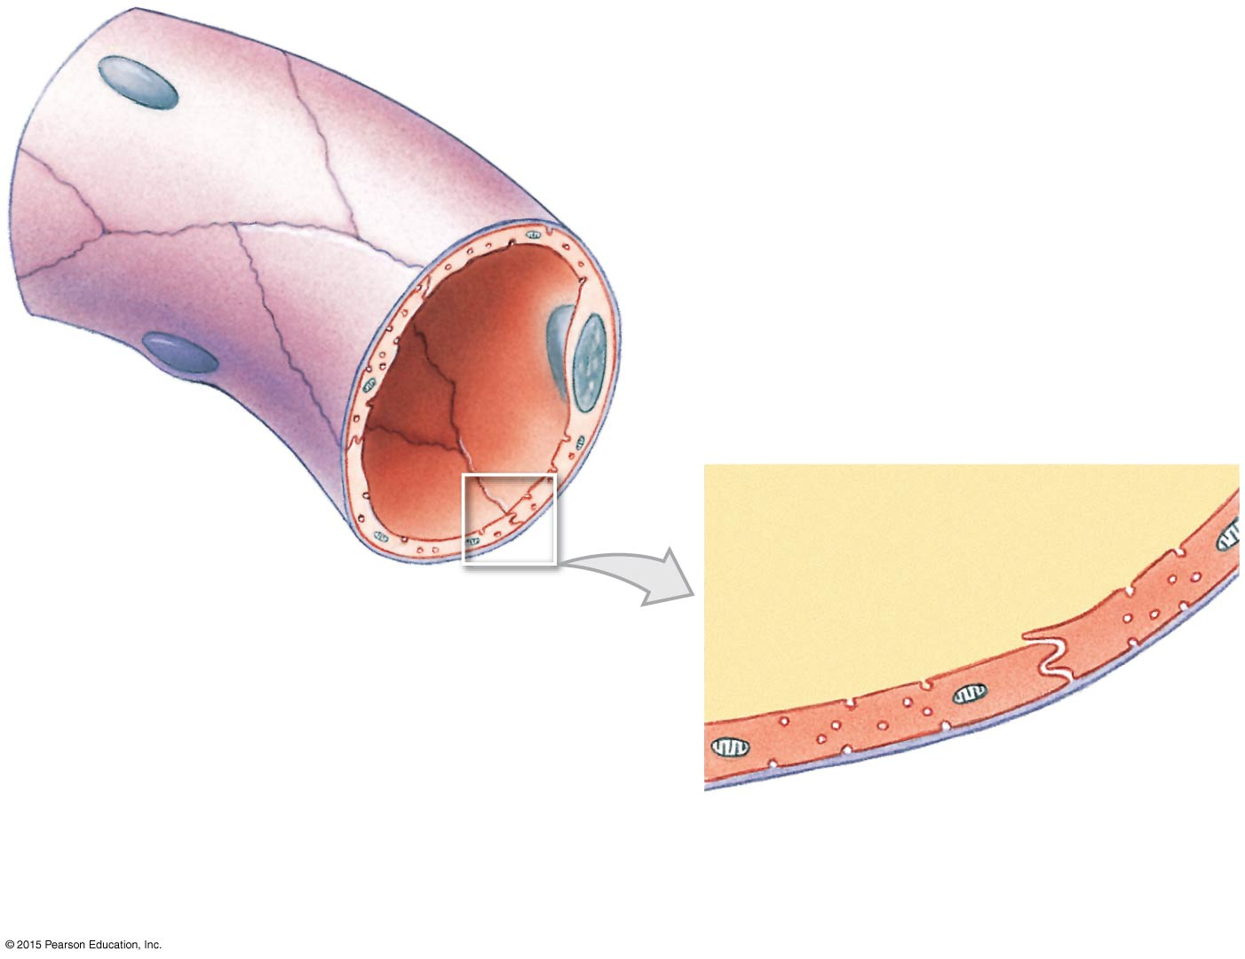
Figure 21-3a Capillary Structure.
Basement
membrane
Endothelial cell
Nucleus
Endosomes
Boundary
between
endothelial
cells
Basement
membrane
a
Continuous capillary

Slide 21
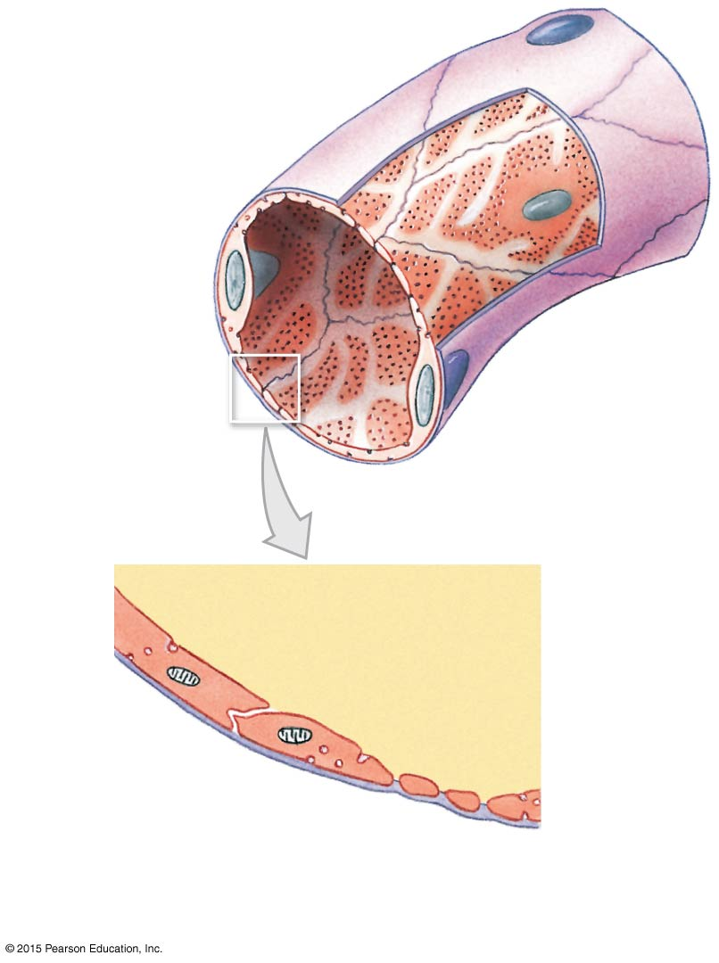
Figure 21-3b Capillary Structure.
Basement
membrane
Endothelial cell
Nucleus
Endosomes
Fenestrations,
or pores
Boundary
between
endothelial
cells
Basement
membrane
b
Fenestrated capillary

Slide 22
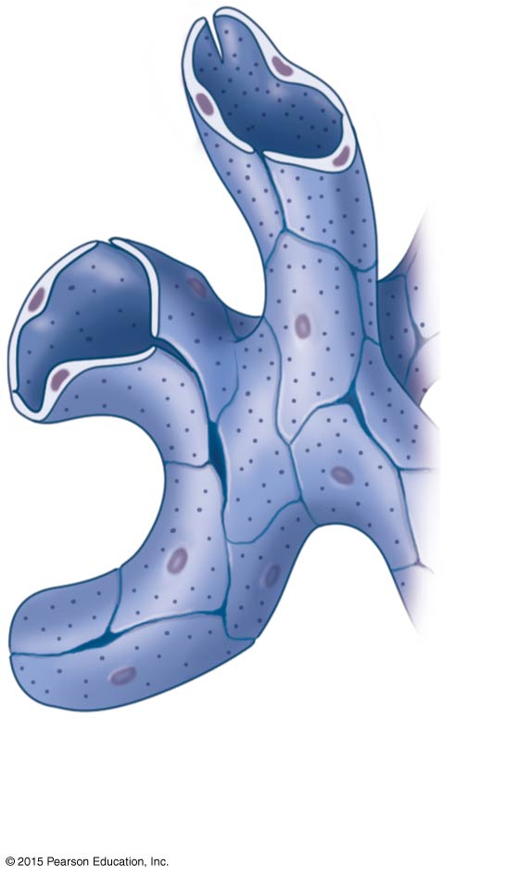
Figure 21-3c Capillary Structure.
Gap between
adjacent cells
c
Sinusoid

Slide 23
21-1 Capilares: Estructura y Función
Camas de Capilares (Plexos)
  Red capilar que conecta arteriolas con vénulas
  Esfínter Precapilar
    Regula la entrada a cada capilar
    Abre y cierra causando que el flujo capilar sea en ondas o pulsos
Colaterales – arterias múltiples que contribuyen a un plexo capilar
  Facilitan circulación cuando hay algún bloqueo
  Anastomosis arterial - Fusión de dos colaterales
  Anastomosis Arteriovenoso – conección directa entre arterias y venas, sin capilares

Slide 24
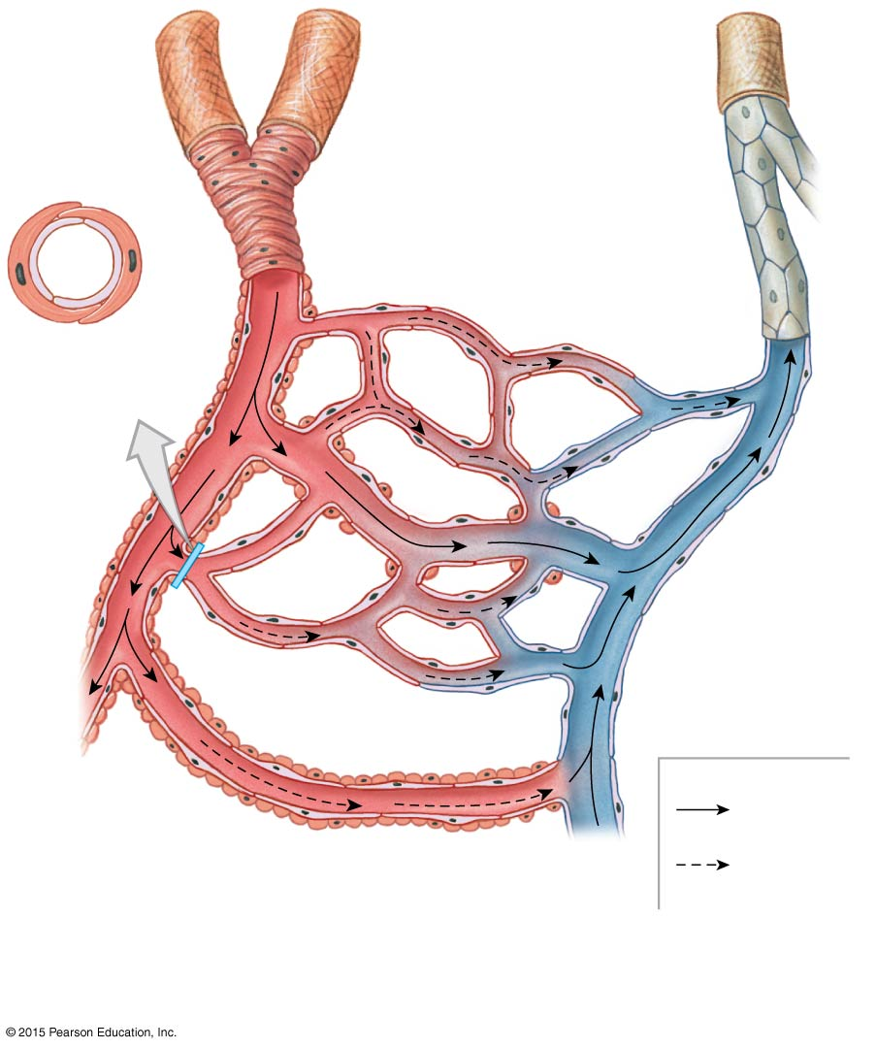
Figure 21-4a The Organization of a Capillary Bed.
Vein
Collateral
arteries
Smooth
muscle cells
Venule
Arteriole
Thoroughfare
channel
Metarterioles
Capillaries
Section of
precapillary
sphincter
Small
venule
Precapillary
sphincters
KEY
Arteriovenous
anastomosis
Consistent
blood flow
Variable
blood flow
a
A typical capillary bed. Solid arrows
indicate consistent blood flow;
dashed arrows indicate variable or
pulsating blood flow.

Slide 25
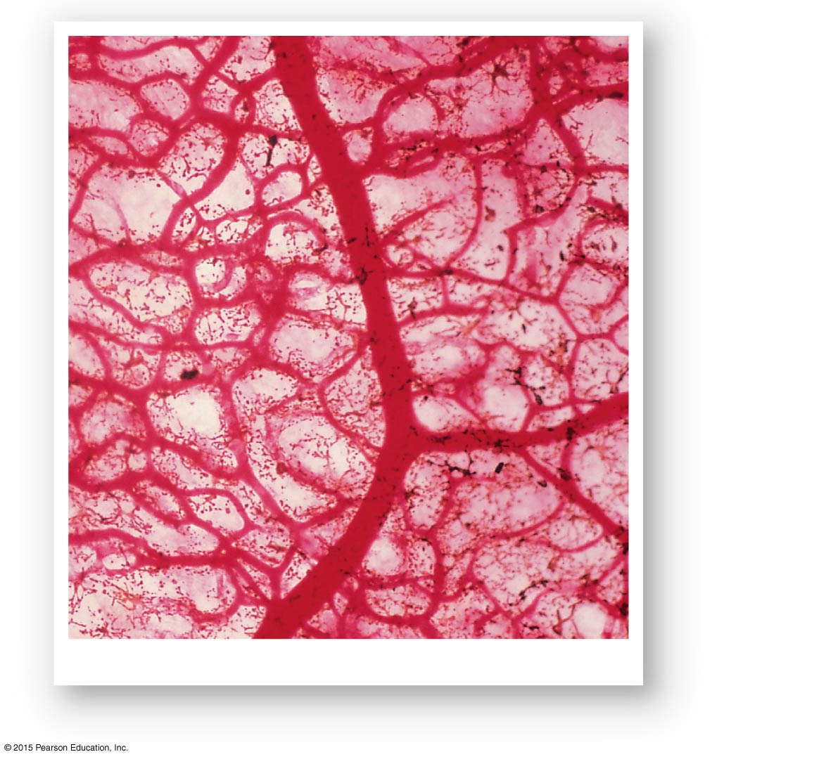
Figure 21-4b The Organization of a Capillary Bed.
Small
artery
Arteriole
Metarterioles
Capillary
beds
Capillary bed
LM × 125
b
A micrograph of a number of capillary beds.

Slide 26
21-1 Capilares: Estructura y Función
Angiogénesis – formación de nuevos vasos
  VEGF – factor de crecimiento endotelial vascular
  Normalmente durante embriogénesis
  También en respuesta a factores producidos por celulas hipóxicas
  Importante en músculo cardiaco en respuesta a vasos bloqueados por constricción crónica
Vasomoción
  Ciclo de contracción y relajación de esfínteres capilares
  Hace que el flujo en los plexos capilares cambie de ruta constantemente

Slide 27
21-1 Venas: Estructura y Función
Venas
  Recolectan la sangre de capilares
  La regresan al corazón
  Mayor diámetro que las arterias
  Paredes mas finas que la arterias
  Manejan presiones menores
Vénulas
  Venas bien pequeñas
  Recogen sangre de los capilares

Slide 28
21-1 Structure and Function of Veins
Venas medianas
  Túnica media con poco músculo
  Túnica externa on mucha fibra elástica
Venas grandes
  Tienes las tres túnicas
  Externa gruesa
  Media fina
Válvulas venosas
  Dobleces de la túnica íntima
  Evitan retroceso de la sangre
  Ayudan en el retorno venoso

Slide 29
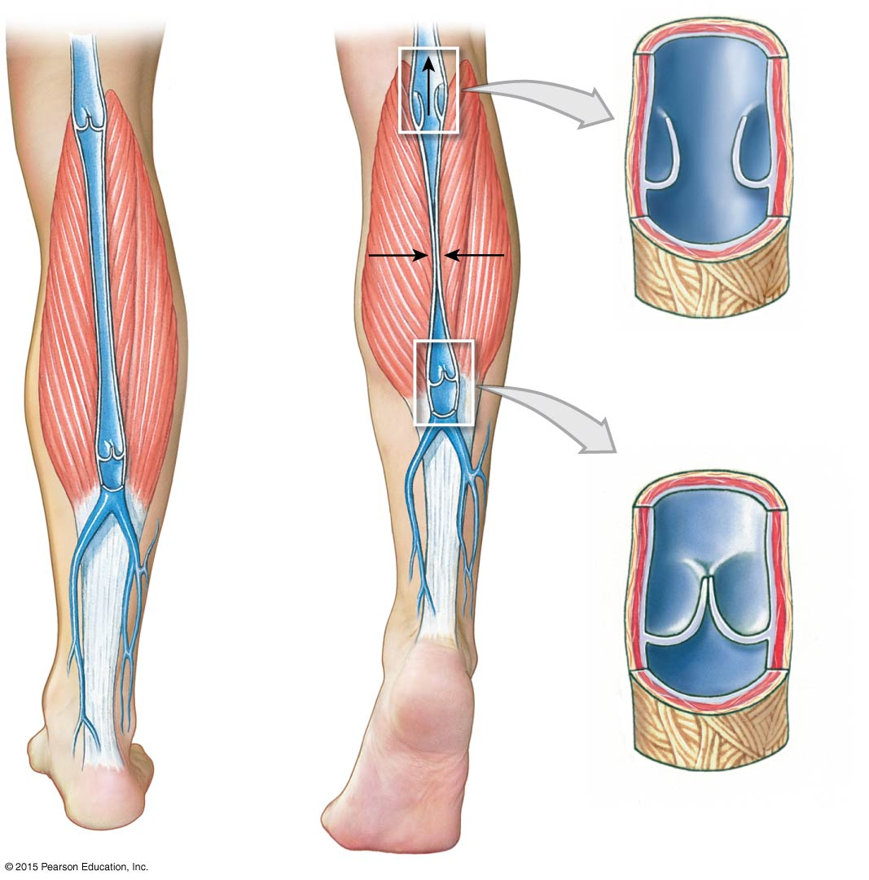
Figure 21-5 The Function of Valves in the Venous System.
Valve
closed
Valve opens superior
to contracting muscle
Valve
closed
Valve closes inferior
to contracting muscle

Slide 30
21-1 Vasos Sanguíneos
La Sangre se distribuye en:
  Corazón, arterias y capilares
    30–35 % del volumen
  Venas, vénulas
    60–65 %
      1/3 de la sangre en vena esta en las redes venosas mayores
        Hígado
        Médula ósea
        Piel
  Venas (vasos con capacitancia) capacidad de estirarse mayor que las arterias, manejan mas volumen

Slide 31
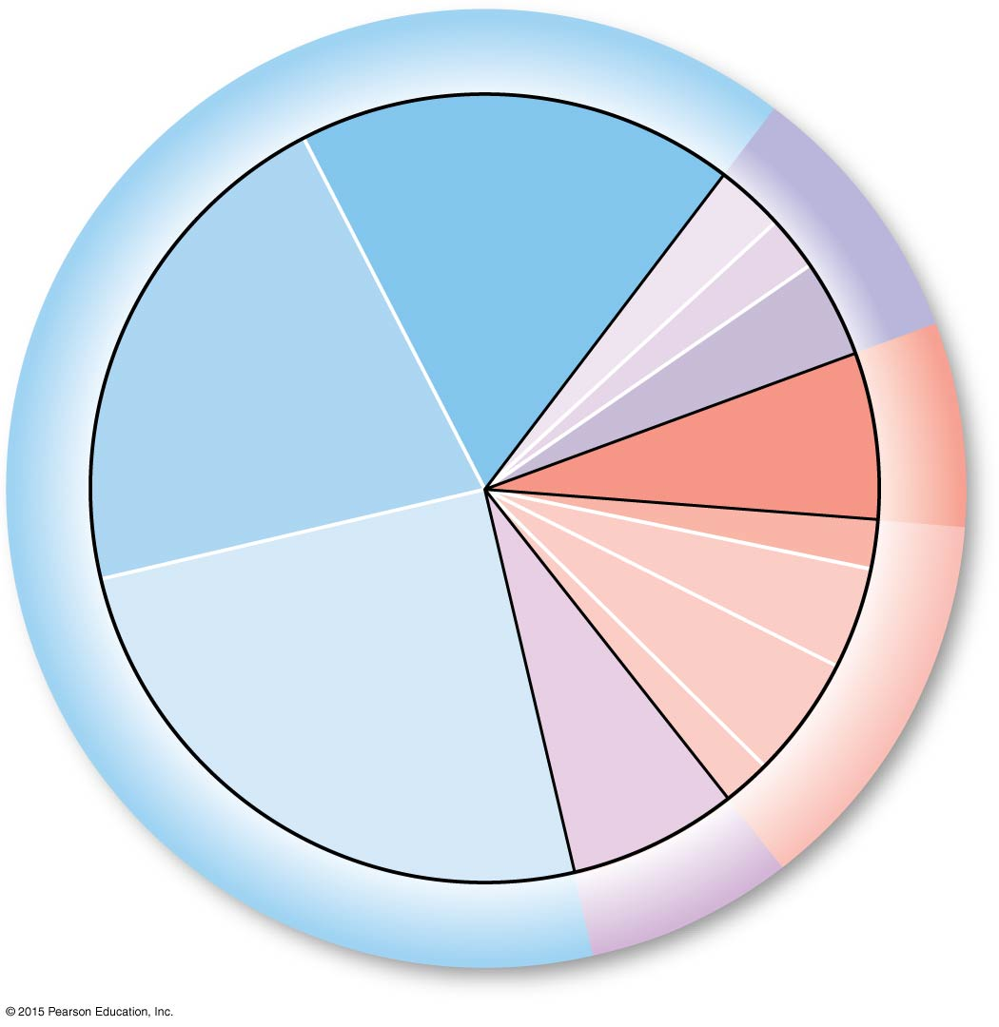
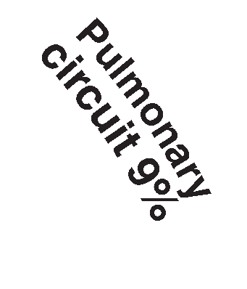
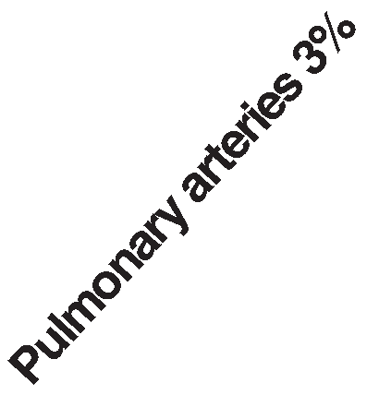
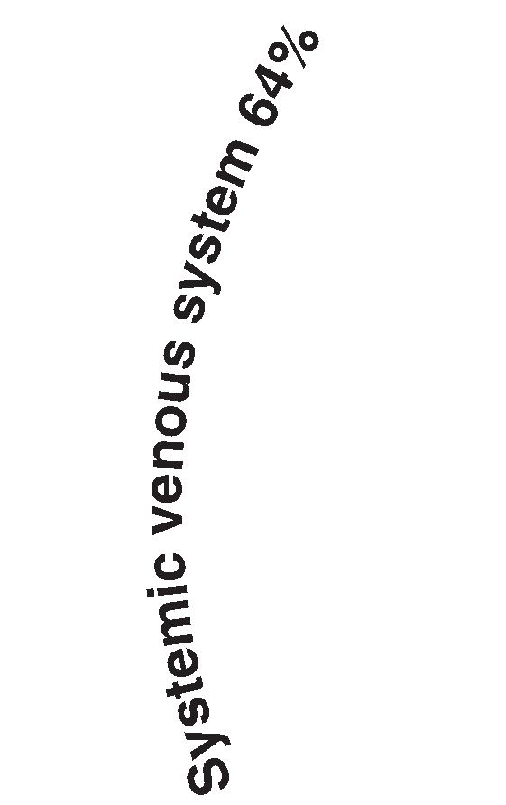
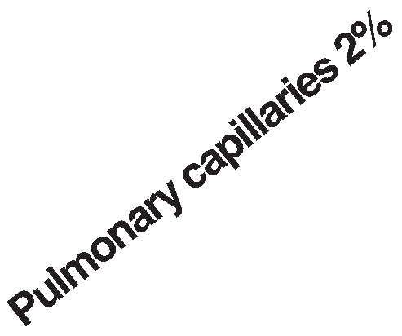
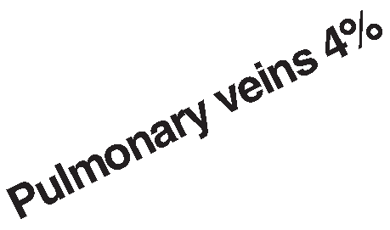
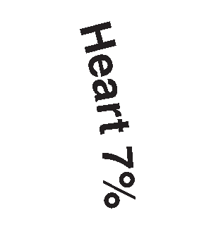


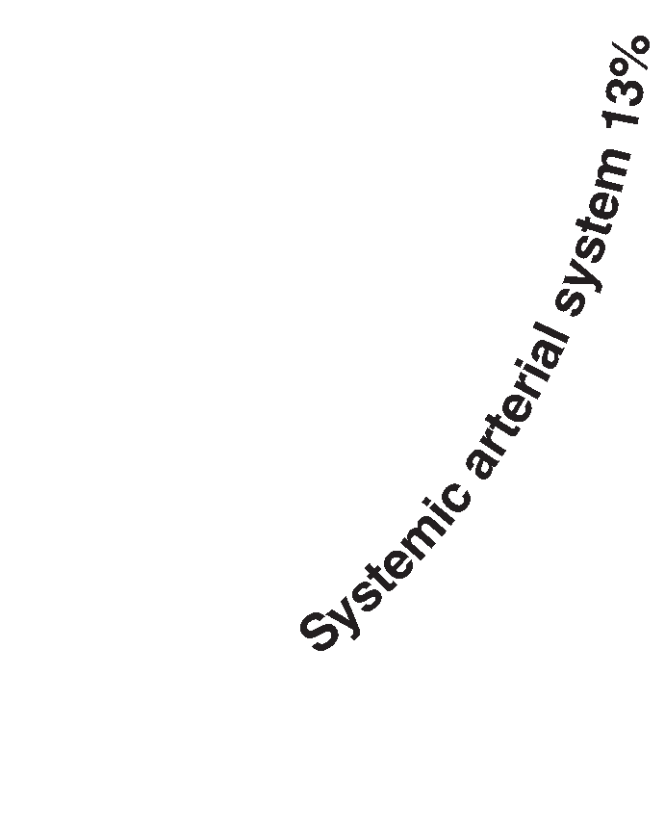
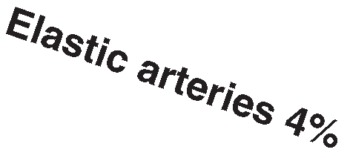
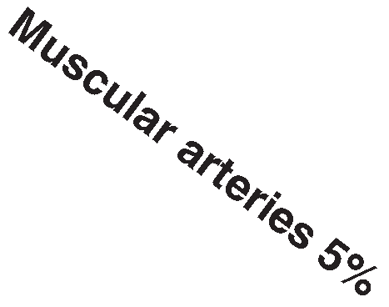
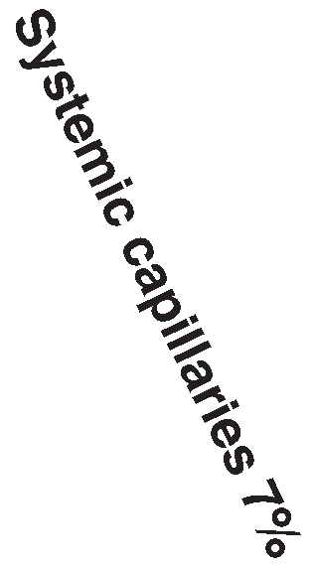
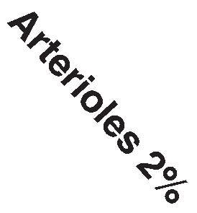
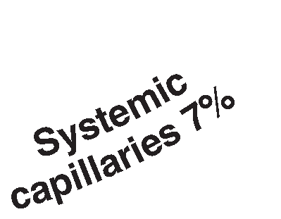
Figure 21-6 The Distribution of Blood in the Cardiovascular System.
Large veins
18%
Large venous
networks (liver,
bone marrow, skin)
21%
Venules and
medium-sized veins
25%

Slide 32
21-2 Presión y Resistencia
Flujo Capilar Total = Gasto Cardiaco
  Afectado por: Presión (P) y Resistencia (R) en el sistema cardiovascular
Presión (P)
  Generada por el corazón para vencer la R
  Absoluta vs el Gradiente
Gradiente de Presión (∆P)
  Presión responsable porque haya circulación
  Es la diferencia entre
  P del corazón y la
  P en los plexos capilares

Slide 33
21-2 Presión y Resistencia
Flujo (F)
  Es proporcional al gradiente/diferencia de presión (∆P)
  Dividido por la resistencia R
  O sea: a mayor R?
Medidas de Presión
  Sanguínea(BP)
    Presión arterial (mm Hg)
  Hidrostática Capilar (CHP)
    Dentro de las camas capilares
  Presión venosa
    En el sistema de venas

Slide 34
21-2 Presión y Resistencia
Presión circulatoria
  ∆P a traves del circuito sistémico (~100 mm Hg)
  La presión circulatoria debe ser mayor que la resistencia total periferal
    R del sistema cardiovascular completo
Resistencia Total Periferal = 3 factores
  Resistencia vascular
  Viscocidad de la sangre
  Turbulencias

Slide 35
21-2 Presión y Resistencia
Resistencia vascular
  Debido a fricción de sangre con las paredes de vasos
  Depende de longitud y diámetro del vaso
  En adultos el primero no cambia el segundo si
    R aumenta e segun se reduce el diámetro
Viscocidad
  R causada por material suspendido en la sangre
  3x la viscocidad de la sangre vs la del agua
Turbulencia
  Afecta el flujo de líquidos, ej placas aterosclerosis
  En camaras y vasos grandes

Slide 36
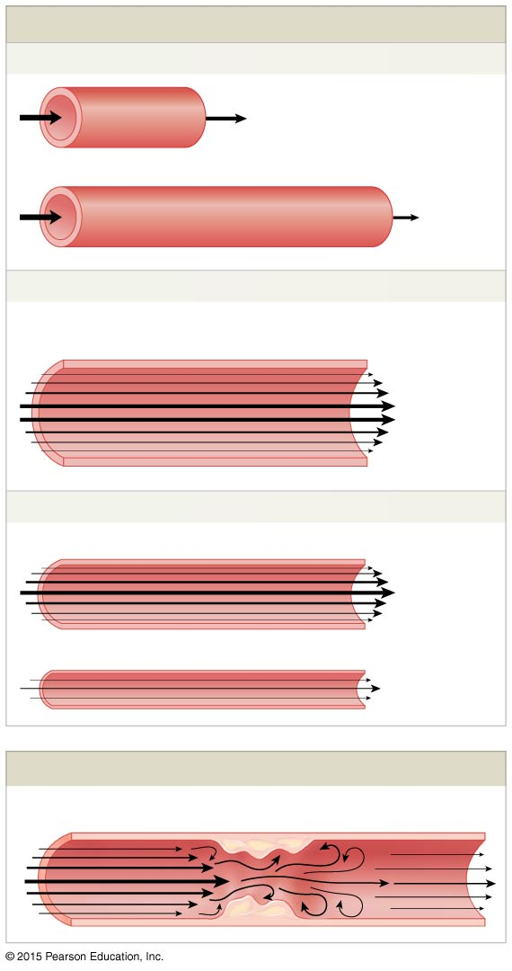
Figure 21-7 Factors Affecting Friction and Vascular Resistance.
Factors Affecting Vascular Resistance
Friction and Vessel Length
Internal surface
area = 1
Resistance to flow = 1
Flow = 1
Resistance
to flow = 2
Internal surface area = 2
1
Flow =
2
Friction and Vessel Diameter
Greatest resistance near
surfaces, slowest flow
Least
resistance
at center
greatest flow
Vessel Length versus Vessel Diameter
Diameter = 2 cm
Resistance to
flow = 1
Diameter = 1 cm
Resistance to
flow = 16
Turbulence
Plaque
deposit
Turbulence

Slide 37
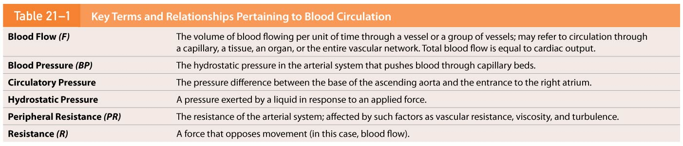
Table 21-1 Key Terms and Relationships Pertaining to Blood Circulation (Part 1 of 3).

Slide 38
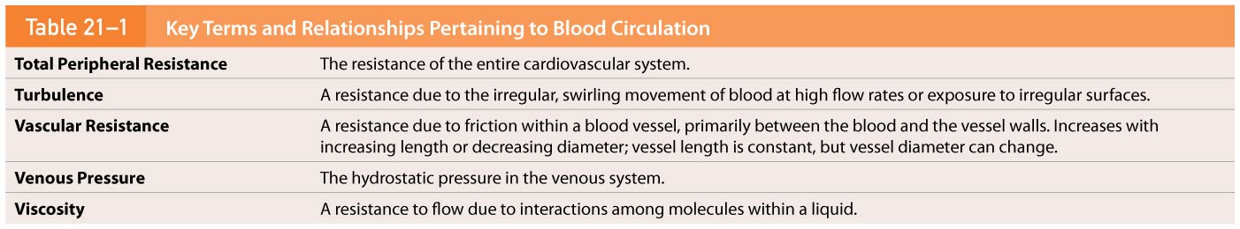
Table 21-1 Key Terms and Relationships Pertaining to Blood Circulation (Part 2 of 3).

Slide 39
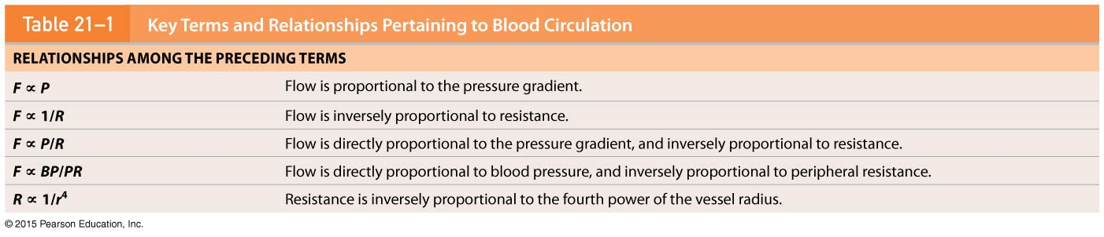
Table 21-1 Key Terms and Relationships Pertaining to Blood Circulation (Part 3 of 2).

Slide 40
21-2 Presión y Resistencia
Repaso de presiones cardiovasculares
  Diámetro de los vasos
  Area total de sección cruzadas
  Presiones
  Velocidad del flujo de sangre

Slide 41
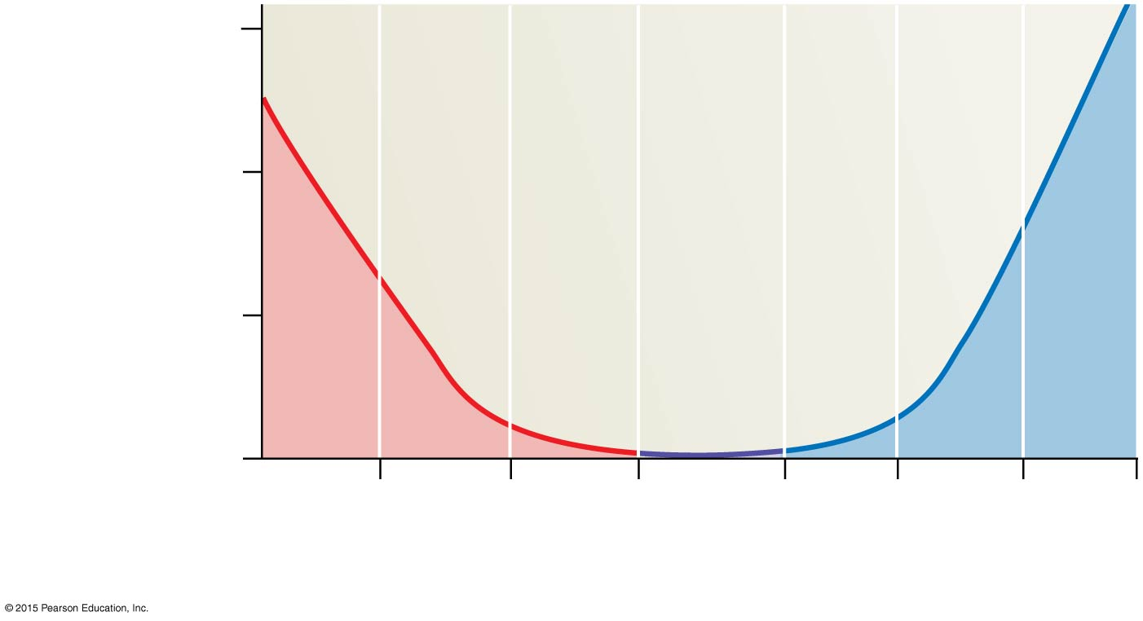
Figure 21-8a Relationships among Vessel Diameter, Cross-Sectional Area, Blood Pressure, and Blood Velocity within the Systemic Circuit.
3
2
Vessel
diameter
(cm)
1
0
Elastic
arteries
Muscular
arteries
Arterioles
Capillaries
Venules
Veins
Venae
cavae
Aorta
a
Vessel diameter
Notes:
El vaso con menos diametro cuales son? Con mas diametro?

Slide 42
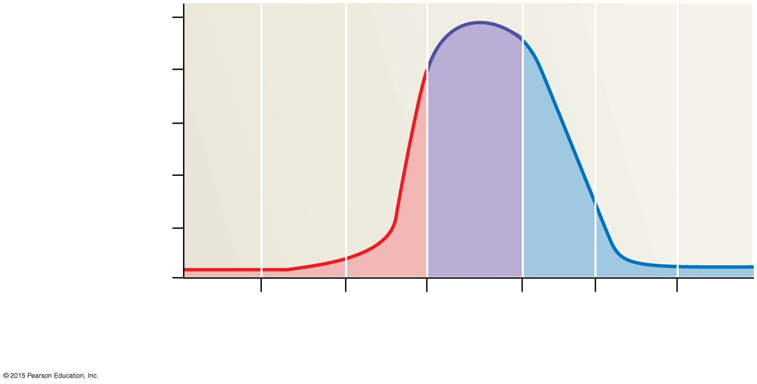
Figure 21-8b Relationships among Vessel Diameter, Cross-Sectional Area, Blood Pressure, and Blood Velocity within the Systemic Circuit.
5000
4000
Cross-
sectional
area
(cm²)
3000
2000
1000
0
Elastic
arteries
Muscular
arteries
Arterioles
Capillaries
Venules
Veins
Venae
cavae
Aorta
b
Total cross-sectional area of vessels

Slide 43
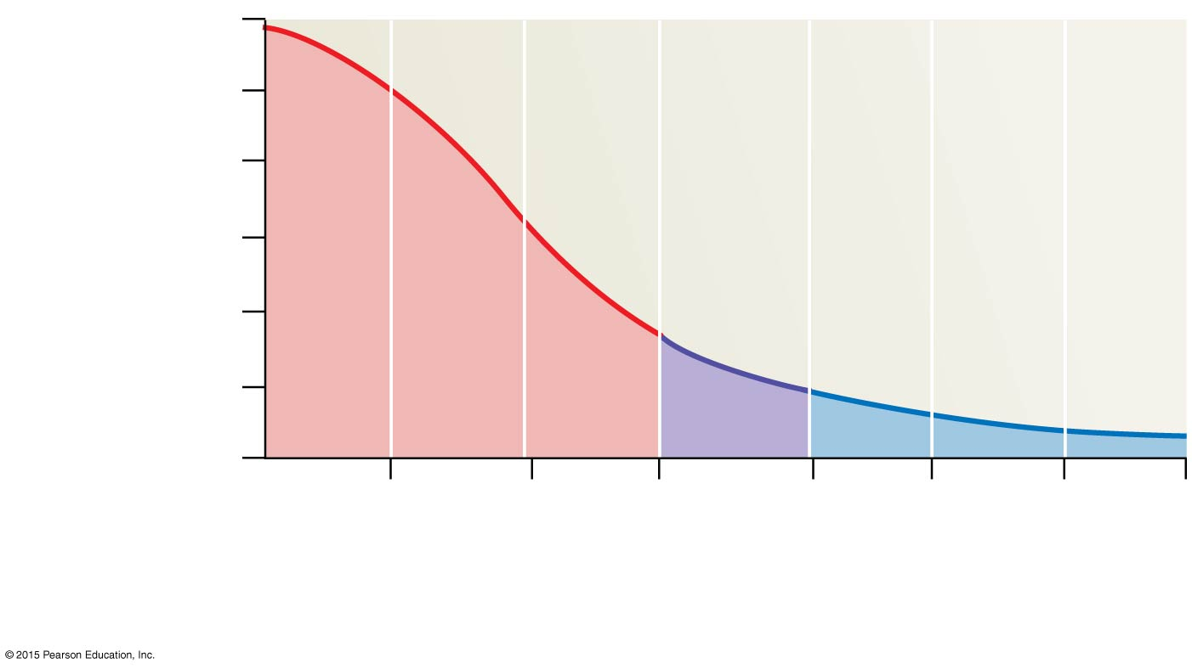
Figure 21-8c Relationships among Vessel Diameter, Cross-Sectional Area, Blood Pressure, and Blood Velocity within the Systemic Circuit.
120
100
80
Average
blood
pressure
(mm Hg)
60
40
20
0
Elastic
arteries
Muscular
arteries
Arterioles
Capillaries
Venules
Veins
Venae
cavae
Aorta
c
Average blood pressure

Slide 44
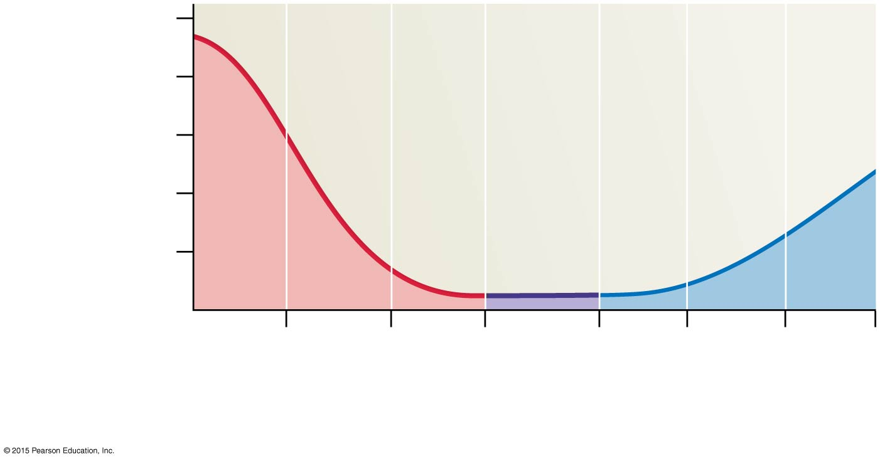
Figure 21-8d Relationships among Vessel Diameter, Cross-Sectional Area, Blood Pressure, and Blood Velocity within the Systemic Circuit.
35
28
Velocity
of blood
flow
(cm/sec)
21
14
7
0
Elastic
arteries
Muscular
arteries
Arterioles
Capillaries
Venules
Veins
Venae
cavae
Aorta
d
Velocity of blood flow

Slide 45
21-2 Presión y Resistencia
Presión Sanguínea Arterial
  Sistólica - Pico durante sístole
  Diastólica - Mínima durante diástole
  Presión de pulso- Diferencia entre sistólica y diastólica
  Presión arterial media(MAP)
    MAP = diastólica + 1/3 presión de pulso
  Hipertension
    Anormalmente alta = mayor de 140/90
  Hipotension
    Anormalmente baja

Slide 46
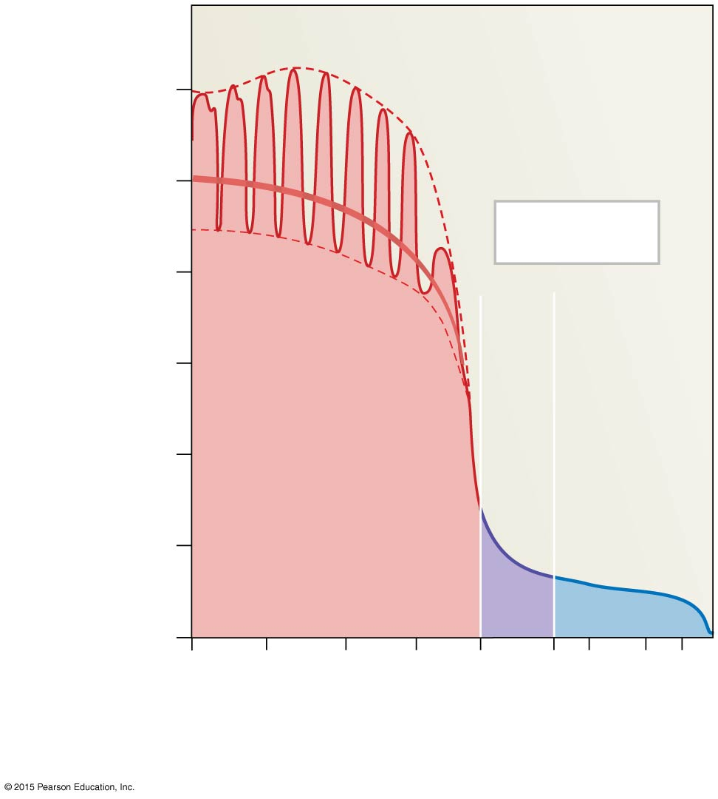
Figure 21-9 Pressures within the Systemic Circuit.
Systolic
120
Pulse
pressure
100
Mean arterial
pressure
80
Diastolic
60
mm Hg
40
20
0
Aorta
Elastic
arteries
Muscular
arteries
Arterioles
Capillaries
Venules
Medium-
sized veins
Large veins
Venae cavae

Slide 47
21-2 Presión y Resistencia
Presión venosa y Retorno venoso
Determina la cantidad de sangre que regresa al AD por minuto
Presión minima efectiva
  La baja resistencia venosa es asistida por:
    Bomba muscular periferal
    Valvulas venosas
    Bomba respiratoria
      Cambio de presión toracica durante ventilación

Slide 48
21-2 Presión y Resistencia
Presión e Intercambio Capilar
  Vital para mantener homeostasis
  Material se mueve a través de la pared capilar por:
    Difusión – iones y moléculas
    Filtración -
    Reabsorción

Slide 49
21-2 Presión y Resistencia
Rutas de difusión
  Entre células endoteliales: agua, iones, glucosa, moléculas pequeñas
    Capilares fenestrados
    Canales de membrana (Na⁺, K⁺, Ca²⁺, Cl⁻)
  2. Grandes, solubles en agua
    Capilares fenestrados
  Lipofílicos y gases
    Membranas endoteliales
  Proteinas del plasma
    Endotelio sinusoides

Slide 50
21-2 Presión y Resistencia
Filtración
  Paso por diferencia de presión hidrostática
  Agua y solutos pequeños cruzan la pared capilar
  Solutos grandes se quedan en los vasos
Reabsorción
  Resulta por presión osmótica (OP)
  Presión osmótica coloidal en sangre (BCOP)
    La presión requerida para evitar osmósis
    Causada por proteinas en sangre suspendidas, (solutos) muy grandes para cruzar el capilar PLT???

Slide 51
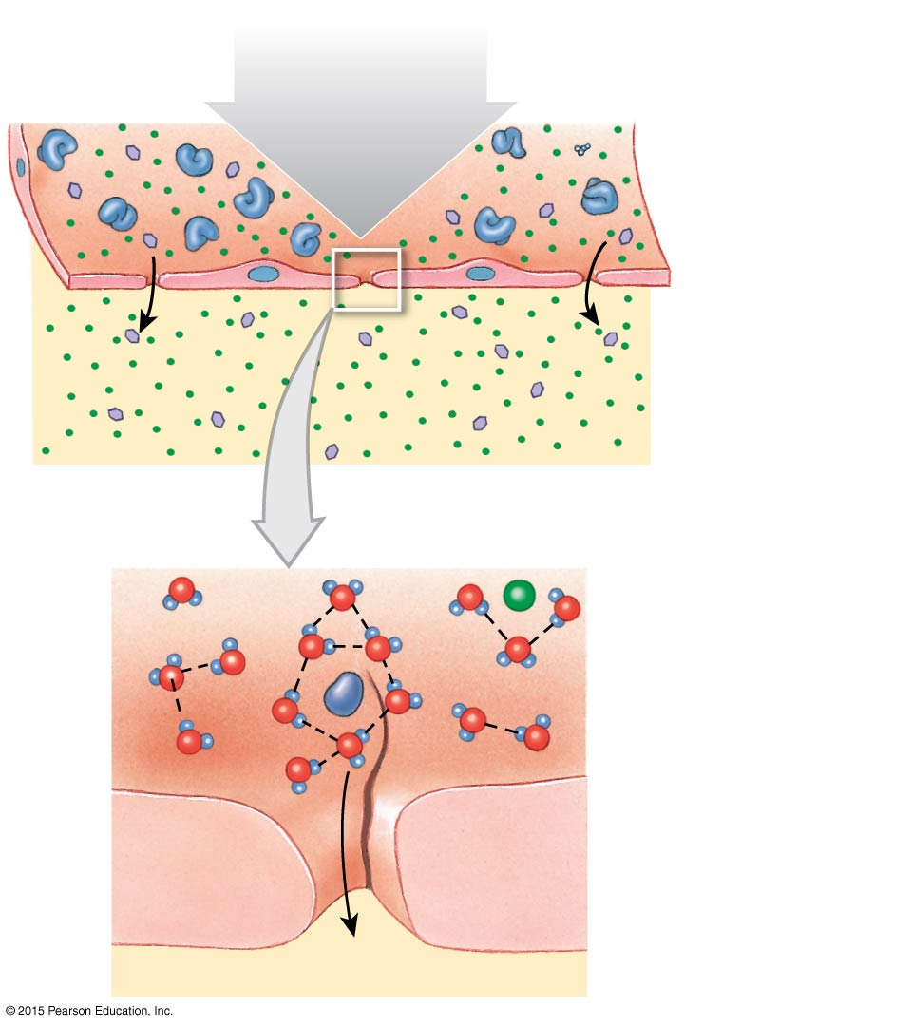
Figure 21-10 Capillary Filtration.
Capillary
hydrostatic
pressure
(CHP)
Amino acid
Blood protein
Glucose
Ions
Interstitial
fluid
Small solutes
Hydrogen
bond
Water
molecule
Endothelial
cell 1
Endothelial
cell 2

Slide 52
21-2 Presión y Resistencia
Relación entre Filtración y Reabsorción
  Asegura comunicación e intercambio constante entre plasma y fluido intersticial
  Acelera distribución de solutos en sangre a los tejidos: hormonas, nutrientes, gases.
  Asiste en el transporte de lípidos insolubles y proteinas de los tejidos que no pueden entrar al torrente por la pared capilar
  Tiene accion de irrigación (flush) que remueve toxinas y otras moleculas hacia el tejido linfatico para inmunidad

Slide 53
21-2 Presión y Resistencia
Como ocurre esta interacción entre filtración y reapsorción?
  Presión hidrostática neta (PHN) – empuja el agua fuera de solución
  Presión osmótica neta (PON) – hala el agua hacia la solución
  Ambas controlan filtración y reapsorción a nivel de los capilares

Slide 54
21-2 Presión y Resistencia
Presión Hidrostática Neta (PHN) es la diferencia entre:
    Presión hidrostática capilar (CHP)
    Presión hidrostática del fluido intersticial (IHP)
  La presión Hidrostática Capilar Neta
    Tiende a empujar agua y solutos
      Fuera de los capilares y PLT hacia el fluido intersticial

Slide 55
21-2 Presión y Resistencia
Presión Osmótica Coloidal Capilar (POCC) es la diferencia entre :
    Presión Osmótica Coloidal de sangre (BCOP) y
    Presión Osmótica Coloidal del Fluido Intersticial (ICOP)
    Tiende a halar agua y solutos
      Hacia el capilar y desde el fluido intersticial

Slide 56
21-2 Presión y Resistencia
Presión de Filtración Neta (NFP)
  Es la diferencia entre
    Presión Hidrostática Neta - Presión Osmótica Neta
    PHN POCC
  NFP = (CHP – IHP) – (BCOP – ICOP)
  Y que PLT resulta en el intercambio capilar

Slide 57
21-2 Presión y Resistencia
Intercambio Capilar
  En el capilar arterial :
    El fluido sale del capilar → al fluido intersticial
  En el capilar venoso:
    El fluido entra al capilar desde el espacio intersticial
  Punto de transición entre filtración y reabsroción
    Es mas cercano del lado venoso que del lado arterial
  PLT capilares filtran mas de lo que reabsorben
    Fluido en exceso entra a los vasos linfáticos

Slide 58
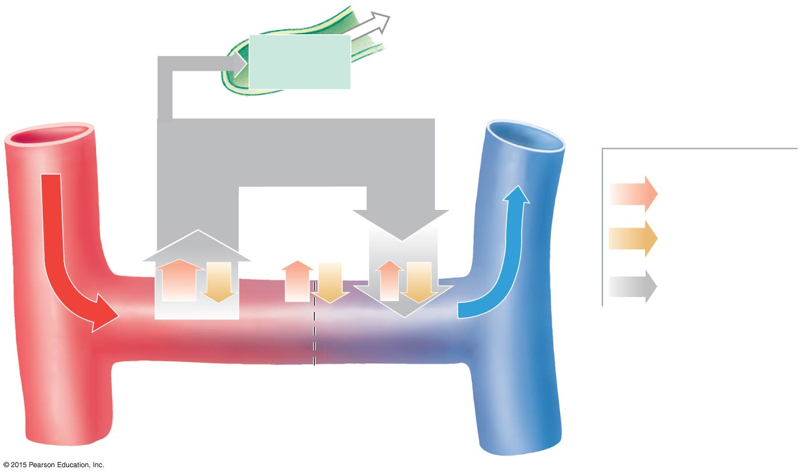
Figure 21-11 Forces Acting across Capillary Walls.
Return to
circulation
3.6 L/day flows
into lymphatic
vessels
Arteriole
KEY
Venule
CHP (Capillary
hydrostatic pressure)
Filtration
Reabsorption
BOP (Blood
osmotic pressure)
No net fluid
movement
24 L/day
20.4 L/day
35
mm
Hg
25
mm
Hg
25
mm
Hg
25
mm
Hg
18
mm
Hg
25
mm
Hg
NFP (Net filtration
pressure)
NFP = +10 mm Hg
NFP = 0
NFP = −7 mm Hg
CHP > BCOP
Fluid forced
out of capillary
CHP = BCOP
No net
movement
of fluid
BCOP > CHP
Fluid moves
into capillary

Slide 59
21-2 Presión y Resistencia
Dinámica Capilar
  Hemorragias
    Reducen CHP y NFP
    Aumenta reapsorción de liquido intersticial
  Deshidratación
    Aumenta BCOP
    Acelera reabsorción
  Aumento en CHP o disminución en BCOP:
    Fluido sale de la sangre y se acumula en el intersticio
    Edema

Slide 60
21-3 Regulación Cardiovascular
Perfusión de Tejido
  Flujo de la sangre a través de los tejidos
  Lleva O₂ y nutrientes
  Remueve CO₂ y desechos
  Afectado por:
    Gasto cardiaco
    Resistencia periferal
    Presión sanguínea

Slide 61
21-3 Regulación Cardiovascular
La Regulación Cardiovascular cambia el flujo de sangre
  En el momento necesario
  En el área deseada
  Sin cambiar ni la presión sanguínea ni el flujo de sangre a órganos vitales
Como se controlan el GC y la Presión
  Autoregulación – ajustes locales e inmediatos
  Mecanismos neurales – respuestas rapidas en lugares específicos
  Mecanismos endocrinos – cambios a largo plazo

Slide 62
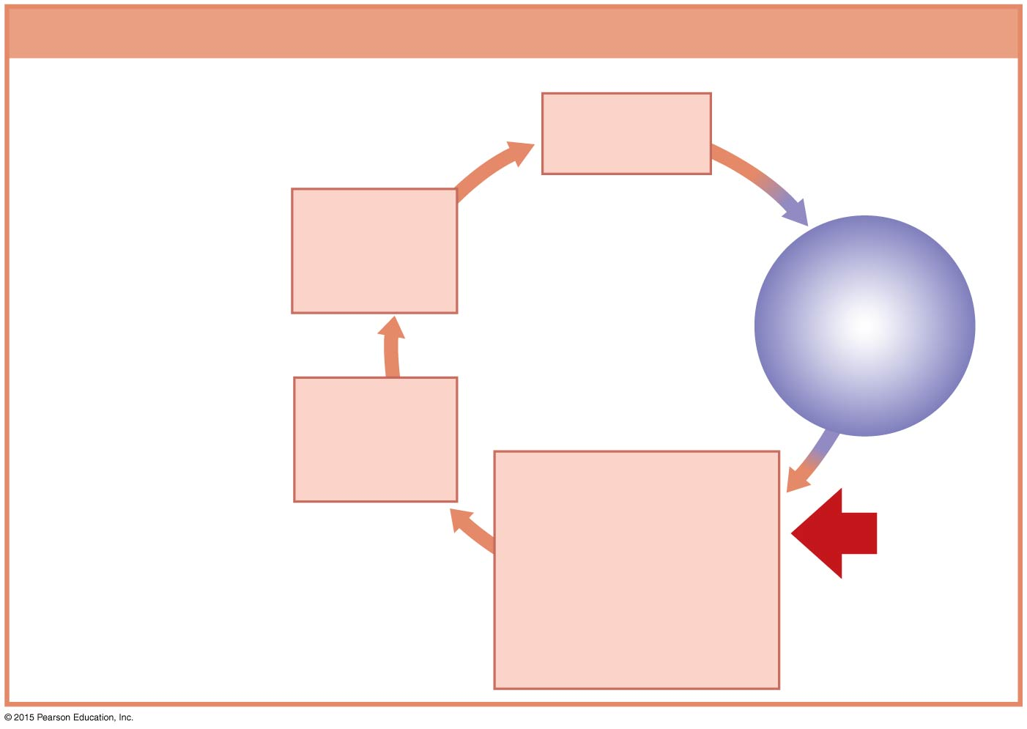
Figure 21-12 Short-Term and Long-Term Cardiovascular Responses (Part 2 of 2).
Autoregulation
Autoregulation involves
changes in the pattern of blood flow within capillary beds as precapillary sphincters open and close
in response to chemical changes in the interstitial fluid. Factors that promote the dilation of blood vessels are called vasodilators. Local vasodilators such as lactic acid accelerate blood flow through their tissue of origin.
HOMEOSTASIS
RESTORED
Local decrease
in resistance
and increase in
blood flow
HOMEOSTASIS
Local vasodilators
released
Normal
blood pressure
and volume
Inadequate
local blood
pressure and
blood flow
HOMEOSTASIS DISTURBED
• Physical stress (trauma, high temperature)
• Chemical changes (decreased O₂ or pH, increased CO₂ or prostaglandins)
• Increased tissue activity
Start

Slide 63
21-3 Regulación Cardiovascular
Que puede provocar ajustes locales
    Vasodilatadores locales en respuesta a:
      Niveles altos o bajos de O₂ o CO₂
      Bajo pH (acidos)
      Oxido Nítrico (NO)
      Concentraciones altas de K⁺ o H⁺
      Sustancias químicas de la inflamación (histamina)
      Temperaturas locales elevadas
    Vasoconstrictores locales
      Ej: prostaglandinas y tromboxanos
      Liberados por tejidos heridos
      Contraen esfinteres de capilares
      Reduce sangre en zonas de capilares

Slide 64
21-3 Regulación Cardiovascular
Mecanismos neurales
  Centros cardiovasculares (CV) de la médula oblongada
    Centros cardiacos
      Centro cardioacelerador
      Centro cardioinhibidor
      Centro vasomotor (NE) vasoconstriccion
      Centro vasomotor (ON) vasodilatación

Slide 65
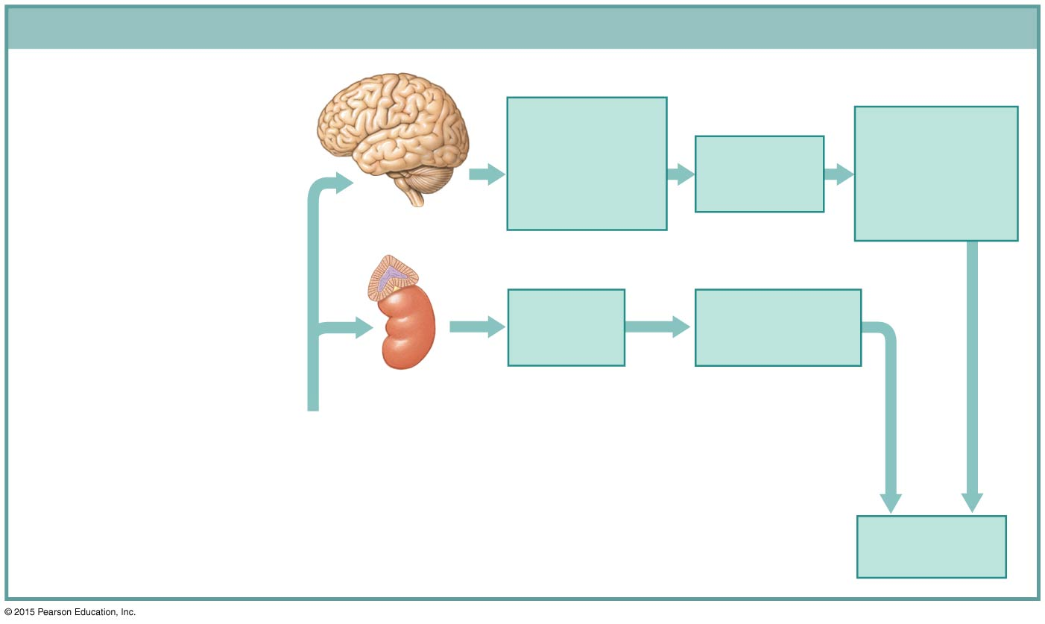
Figure 21-12 Short-Term and Long-Term Cardiovascular Responses (Part 1 of 2).
Central Regulation
Central regulation involves both
neural and endocrine mechanisms. Activation of the cardiovascular center involves both the cardioacceleratory center (which stimulates the heart)
and the vasomotor center (which
controls the degree of peripheral vasoconstriction). Neural mechanisms elevate cardiac output and reduce
blood flow to nonessential or inactive tissues. The primary vasoconstrictor involved in neural regulation is norepinephrine (NE). Endocrine mechanisms involve long-term
increases in blood volume and blood pressure.
Stimulation of
receptors sensitive
to changes in
systemic blood
pressure or
chemistry
Short-term elevation
of blood pressure by
sympathetic
stimulation of the
heart and peripheral
vasoconstriction
Activation of
cardiovascular
center
Neural
mechanisms
Stimulation
of endocrine
response
Long-term increase
in blood volume
and blood pressure
Endocrine mechanisms
If autoregulation is ineffective
HOMEOSTASIS
RESTORED

Slide 66
21-3 Regulación Cardiovascular
Control reflejos de la función cardiovascular
  Centros cardiovasculares que monitorean la presión sanguínea
    Reflejos Baroreceptores
      Responden a cambios en presiones
      Receptores de estiramiento en las paredes
        Seno carotídeo- flujo al cerebro
        Seno aortico – flujo sangre sistémica
        Atrio derecho – retorno venoso

Slide 67
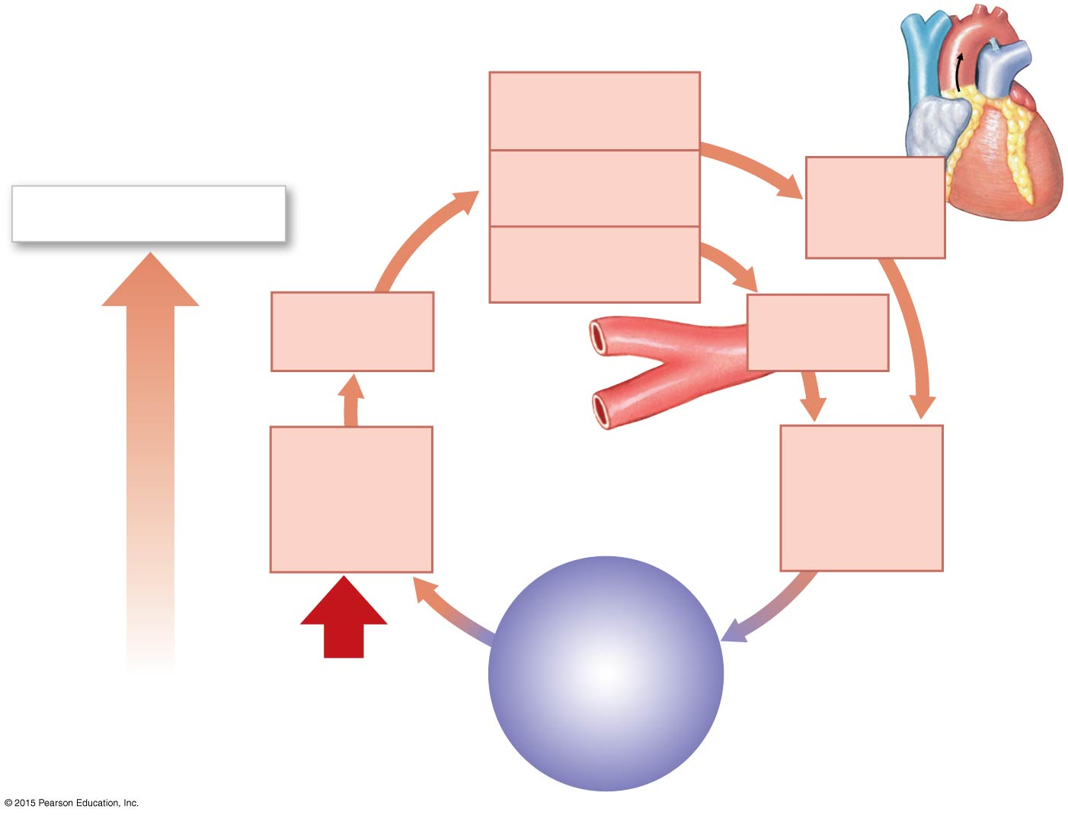
Figure 21-13 Baroreceptor Reflexes of the Carotid and Aortic Sinuses (Part 1 of 2).
Cardioinhibitory
center stimulated
Cardioacceleratory
center inhibited
Decreased
cardiac
output
Responses to Increased
Baroreceptor Stimulation
Vasomotor center
inhibited
Baroreceptors
stimulated
Vasodilation
occurs
HOMEOSTASIS
DISTURBED
HOMEOSTASIS
RESTORED
Increasing blood
pressure
Blood pressure
decreases
Start
HOMEOSTASIS
Normal range
of blood
pressure

Slide 68
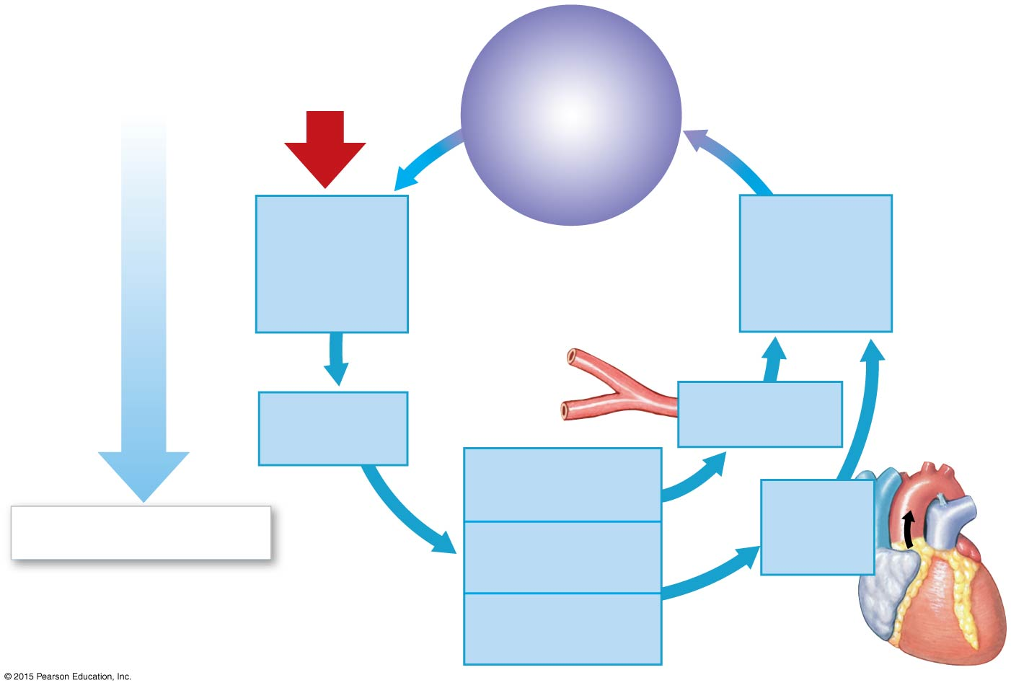
Figure 21-13 Baroreceptor Reflexes of the Carotid and Aortic Sinuses (Part 2 of 2).
HOMEOSTASIS
Normal range
of blood
pressure
Start
HOMEOSTASIS
DISTURBED
HOMEOSTASIS
RESTORED
Decreasing blood
pressure
Blood pressure
increases
Baroreceptors
inhibited
Vasoconstriction
occurs
Vasomotor center
stimulated
Increased
cardiac
output
Responses to Decreased
Baroreceptor Stimulation
Cardioacceleratory
center stimulated
Cardioinhibitory
center inhibited

Slide 69
21-3 Regulación Cardiovascular
Reflejos quimioreceptores
  Responden a cambios en la composición química de la sangre: pH y gases disueltos
  En cuerpos carótidos y cuerpos aórticos
  Quimioreceptores centrales inferiores a las médula oblongada
    Monitorean fluido cerebrospinal
    Controlan funciones respiratorias
    Controlan flujo de sangre al cerebro
  Cambios en pH, O₂, y CO₂
  Coordinar funciones cardiovasculares y respiratorias

Slide 70
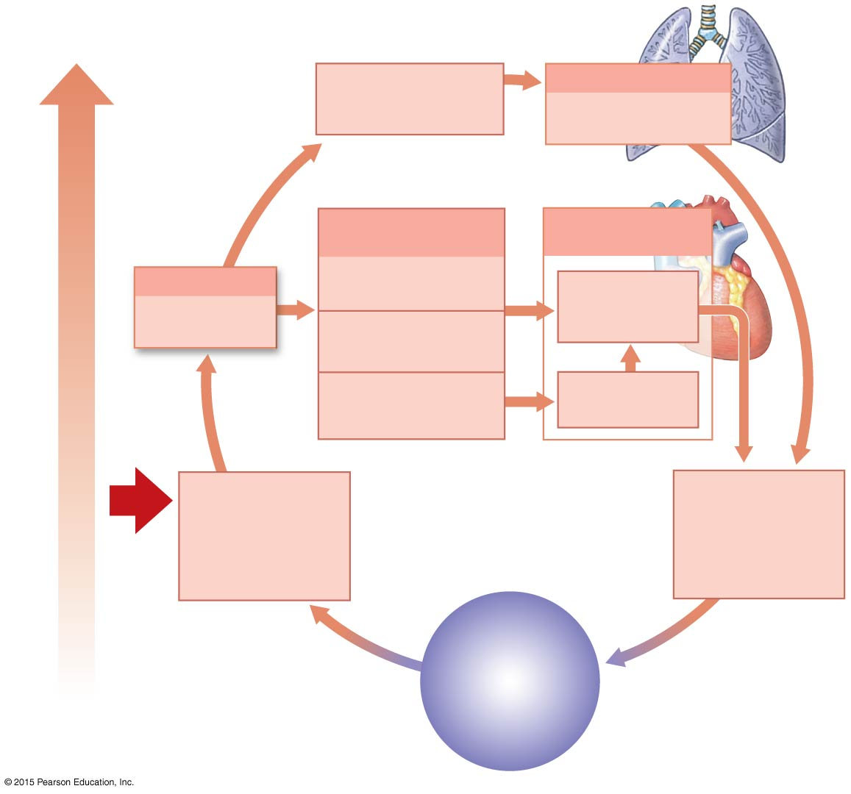
Figure 21-14 The Chemoreceptor Reflexes.
Respiratory centers in
the medulla oblongata
stimulated
Respiratory Response
Respiratory rate
increases
Increasing CO₂ levels,
decreasing pH
and O₂ levels
Effects on
Cardiovascular Center
Cardiovascular
Responses
Reflex Response
Cardioacceleratory
center stimulated
Increased cardiac
output and blood
pressure
Chemoreceptors
stimulated
Cardioinhibitory
center inhibited
Vasomotor center
stimulated
Vasoconstriction
occurs
Start
HOMEOSTASIS
DISTURBED
HOMEOSTASIS
RESTORED
Increased CO₂ levels,
decreased pH and O₂
levels in blood and CSF
Decreased CO₂ levels,
increased pH and O₂
levels in blood and CSF
HOMEOSTASIS
Normal pH, O₂,
and CO₂ levels in
blood and CSF

Slide 71
21-3 Regulación Cardiovascular
Hormonas y Regulación Cardiovascular
  Efectos a corto y largo plazo
  E y NE de la médula adrenal estimulan
    Gasto cardiaco
    Vasoconstricción periferal
Hormona Antidiurética (ADH)
  En respuesta a
    Hipovolemia
    Concentración osmótica alta en el plasma
    Angiotensina II circulante
  Reduce la pérdida de agua renal PLT
  Aumenta la presión

Slide 72
21-3 Regulación Cardiovascular
Angiotensina II
  En respuesta baja presión sanguínea renal
  Estimula
    Produccion de Aldosterona
    Producción de ADH
    Sed
    Gasto cardiaco y vasoconstriccion periferal
Eritropoyetina (EPO)
  Responde a baja presión sanguínea y a hipoxemia

Slide 73
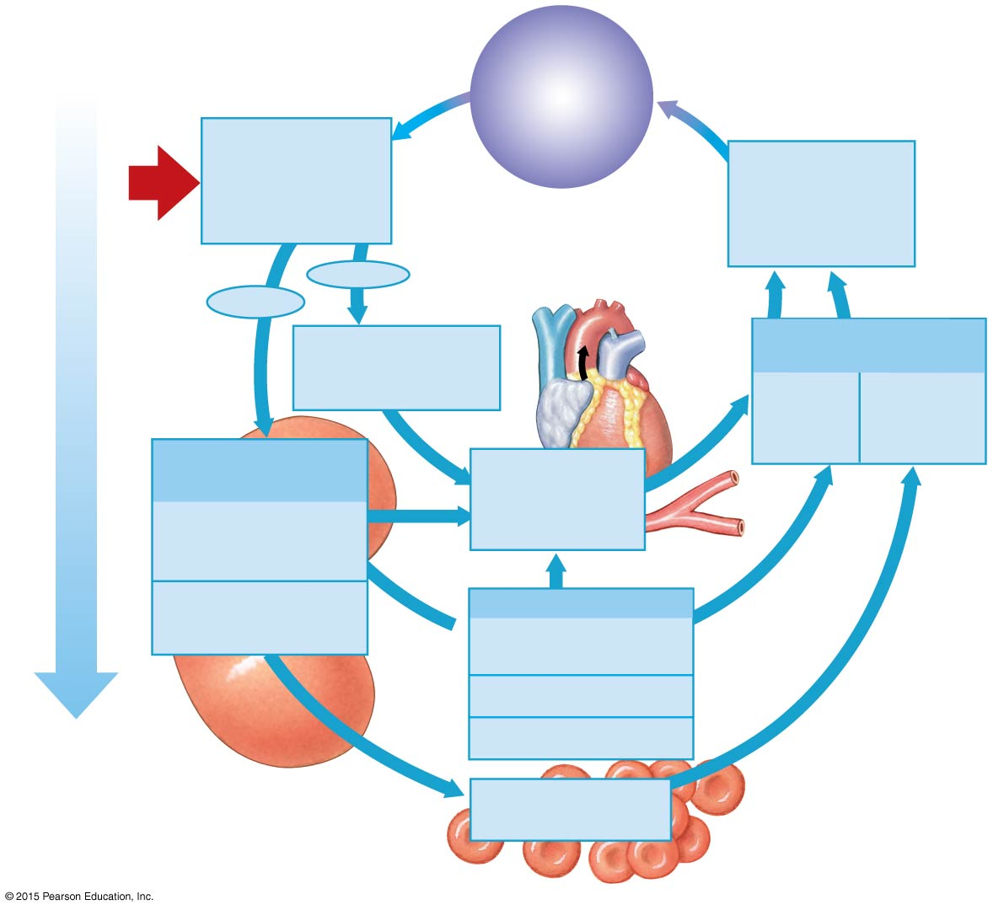

Figure 21-15a The Hormonal Regulation of Blood Pressure and Blood Volume.
HOMEOSTASIS
Normal blood
pressure and
volume
HOMEOSTASIS
DISTURBED
HOMEOSTASIS
RESTORED
Start
Blood pressure
and volume decrease
Blood pressure
and volume increase
Decreasing blood
pressure and
volume
Short-term
Long-term
Sympathetic activation and release of adrenal hormones E and NE
Combined Short-Term
and Long-Term Effects
Increased
blood
pressure
Increased
blood
volume
Endocrine Response
of Kidneys
Increased cardiac
output and
peripheral vasoconstriction
Renin release leads
to angiotensin II
activation
Erythropoietin (EPO)
is released
Angiotensin II Effects
Antidiuretic hormone released
Aldosterone secreted
Thirst stimulated
a
Factors that compensate
for decreased blood
pressure and volume
Increased red blood
cell formation

Slide 74
21-3 Regulación Cardiovascular
Péptidos Natriuréticos
  Peptido atrial (ANP)
    Producido en el atrio derecho
  Peptido cerebral (BNP)
    Producido por celulas ventriculares
  En respuesta a estiramiento excesivo en diástole
  Reducen volumen de sangre y presión sanguínea que llega al corazon PLT
  Reduce estress en el corazón

Slide 75
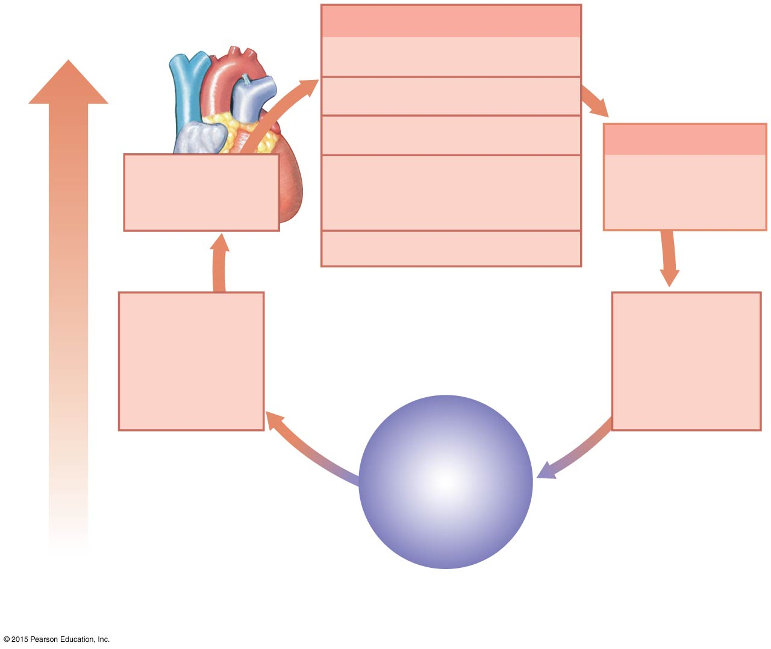
Figure 21-15b The Hormonal Regulation of Blood Pressure and Blood Volume.
Responses to ANP and BNP
⁺
Increased Na loss in urine
Increased water loss in urine
Decreased thirst
Combined Effects
Natriuretic
peptides released
by the heart
Inhibition of ADH, aldosterone,
epinephrine, and
norepinephrine release
Decreased blood
volume
Peripheral vasodilation
HOMEOSTASIS
DISTURBED
HOMEOSTASIS
RESTORED
Increasing blood
pressure and
volume
Decreasing blood
pressure and
volume
Increasing blood
pressure and
volume
HOMEOSTASIS
Normal
blood pressure
and volume
b
Factors that compensate for
increased blood pressure and
volume

Slide 76
21-4 Adaptación Cardiovascular
Respuesta a Ejercicio
  Ejercicio ligero
    Vasodilatación excesiva, aumenta circulación
    Aumenta retorno venoso por bomba muscular
    Aumenta el gasto cardiaco
  Ejercicio vigoroso
    Activa división simpática
    Aumenta gasto cardiaco al máximo (4x del descanso)
    Restringe flujo a órganos NO esenciales (GI)
    Sangre se re-dirige a músculos esqueletales, pulmones y corazón
    Suplido cerebral no se afecta

Slide 77
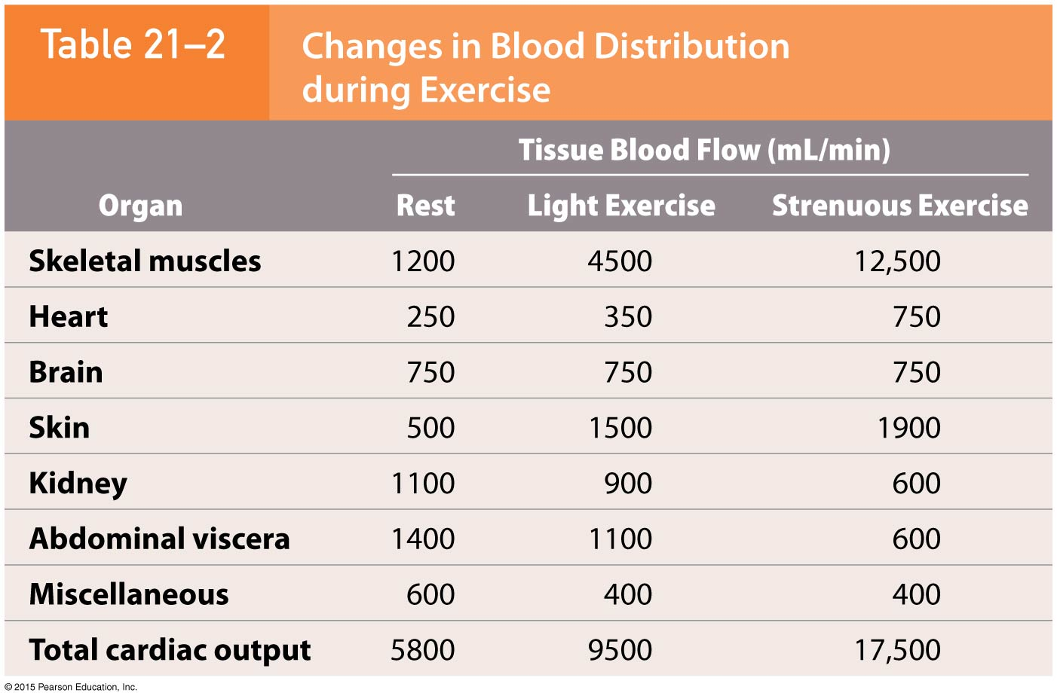
Table 21-2 Changes in Blood Distribution during Exercise.

Slide 78
21-4 Adaptación Cardiovascular – corto plazo
Respuesta Cardiovascular a Hemorragias
  Todo el sistema ajusta para :
    Mantener presión
      Reflejos carótidos y aórticos
      SN simpático
      Hormonas
    Restaurar volumen
Shock hipovolémico
  Pérdidas de un 20% del volumen total son compensables
  Si no se logra: es un shock

Slide 79
21-4 Adaptación Cardiovascular
A largo plazo
  Drena fluidos del espacio intersticial
  Aldosterona y ADH promueven retención y reabsorción de fluidos
  Aumenta la sed
  EPO estimula hematopoyesis

Slide 80
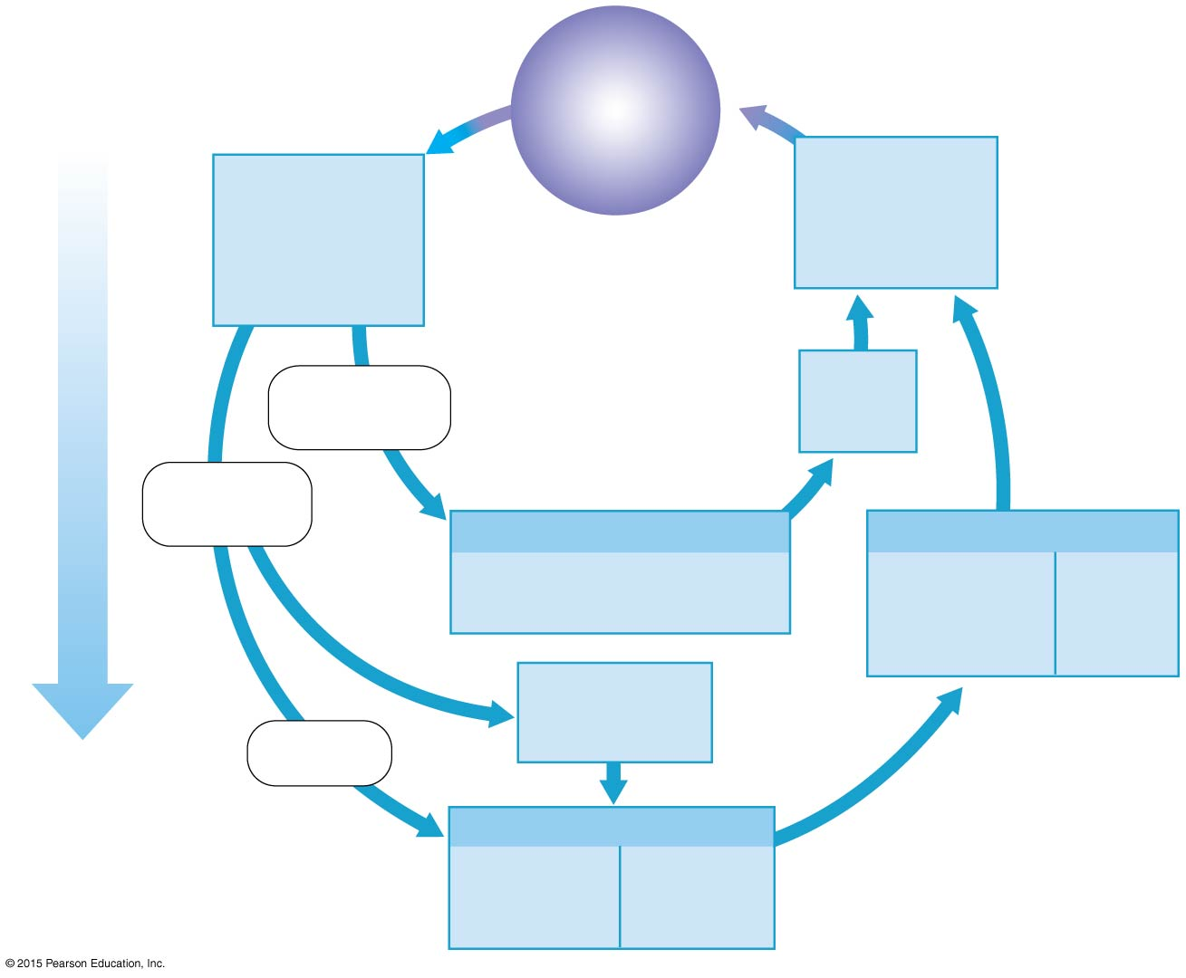
Figure 21-16 Cardiovascular Responses to Blood Loss.
HOMEOSTASIS
Normal blood
pressure and
volume
HOMEOSTASIS
DISTURBED
HOMEOSTASIS
RESTORED
Extensive bleeding
decreases blood
pressure and volume
Blood pressure
and volume increase
Decreasing blood
pressure and
volume
Responses
coordinated by the
endocrine system
Increase
in blood
volume
Responses
directed by the
nervous system
Long-Term Hormonal Response
Cardiovascular Responses
ADH, angiotensin II, aldosterone,
and EPO released
Peripheral
vasoconstriction;
mobilization of
venous reserve
Increased
cardiac
output
Stimulation of
baroreceptors and
chemoreceptors
Pain, stress,
anxiety, fear
Higher Centers
Stimulation of
cardiovascular
center
General
sympathetic
activation

Slide 81
21-7 Sistema Portal Hepático
Sistemas portales : conectan dos camas capilares
  Llevan sangre rica en nutrientes
    De capilares del GI a Sinusoides hepáticos para procesarla
    Intercambio de nutrientes
    Vena portal hepática
      Sangre regresa a la vena cava inferior
      Arteria - ateriolas - capilares - tejido - capilares venosos - venula - venas - capilares hepáticos - tejido hepático - capilares portales - venas portales - vena portal hepatica - vena cava

Slide 82
21-7 Sistema Portal Hepático
Tributarios de la Vena Portal Hepática
  Mesentérica inferior – drena parte del intestino grueso
  Esplénica – drena baso, parte de estómago y páncreas
  Mesentérica superior – drena estómago, intestino delgado y parte del grueso
  Gastricas: derecha e izquierda – drena estómago
  Cística – drena vesícula

Slide 83
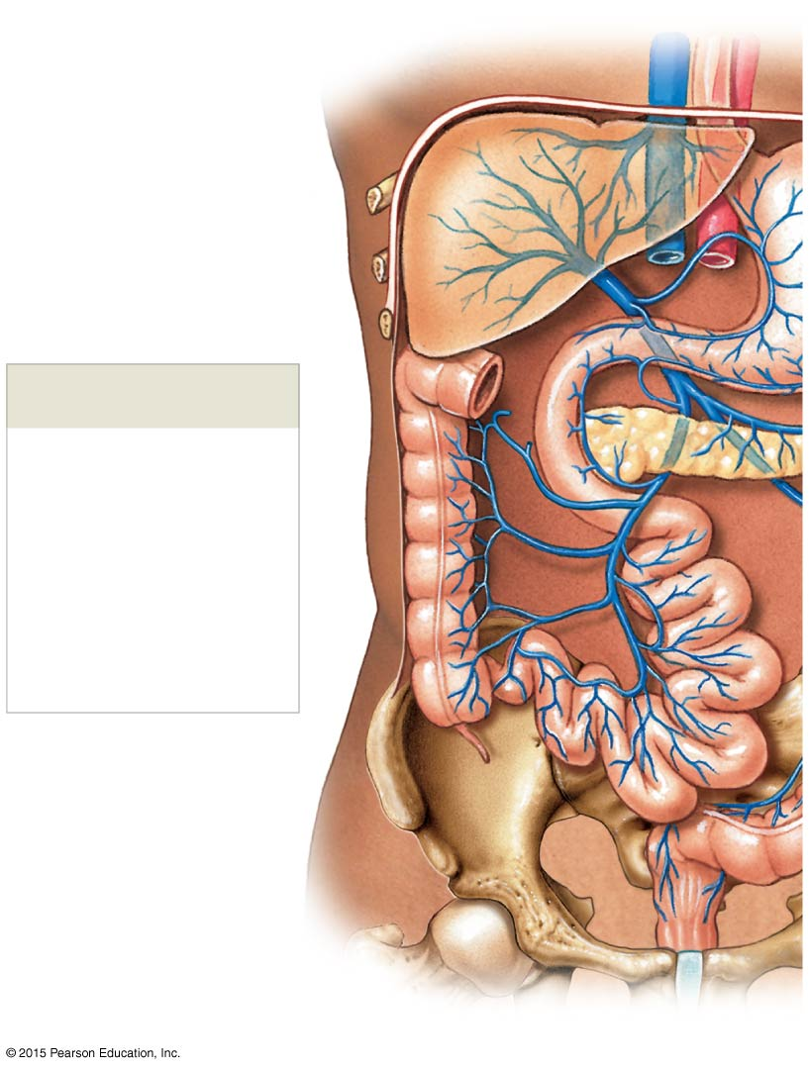
Figure 21-31 The Hepatic Portal System (Part 1 of 2).
Inferior vena cava
Hepatic
Liver
Cystic
Hepatic portal
Superior Mesenteric
Vein and Its Tributaries
Pancreaticoduodenal
Pancreas
Middle colic (from
transverse colon)
Right colic (ascending
colon)
Ileocolic (Ileum and
ascending colon)
Intestinal (small intestine)

Slide 84
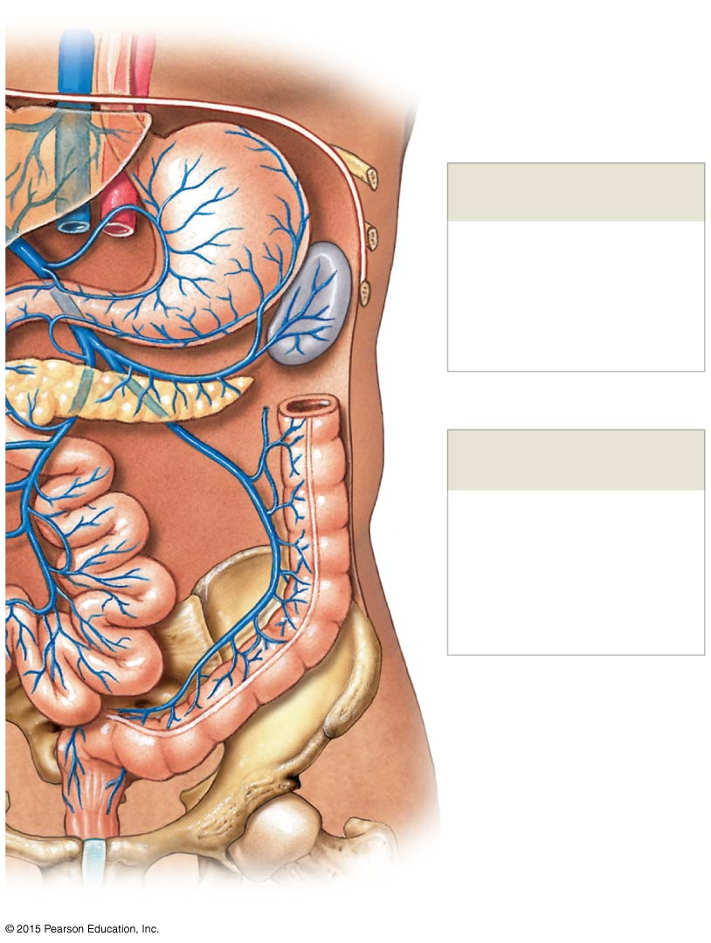
Figure 21-31 The Hepatic Portal System (Part 2 of 2).
Left gastric
Right gastric
Stomach
Splenic Vein and Its
Tributaries
Left gastroepiploic
(stomach)
Spleen
Right gastroepiploic
(stomach)
Pancreatic
Pancreas
Descending colon
Inferior Mesenteric
Vein and Its Tributaries
Left colic (descending
colon)
Sigmoid
(sigmoid colon)
Superior rectal (rectum)

Slide 85
21-8 Circulación Materno Fetal
Los sistemas circulatorios fetal y maternal son importantes para el intercambio de materiales
  Pulmones y tracto GI son no funcionales
  Placenta reemplaza sus funciones

Slide 86
21-8 Circulación Materno Fetal
Sangre en la placenta
  Llega por arterias umbilicales que salen de iliaca interna
  Sale por
    Vena umbilical que drena en el ducto venoso, que vacía en la vena cava inferior
Antes de nacimiento
  Pulmones fetales se colapsan
  O₂ proviene de circulación materna

Slide 87
21-8 Circulación Materno Fetal
Circulación fetal pulmonar salta:
  Foramen oval –
    Interatrial, sangre pasa de atrio derecho a izquierdo
  Ducto arterioso
    Vaso corto
    Conecta troncos pulmonares y aórticos
    Mezcla sangre que sale de VD con la que sale del VI

Slide 88
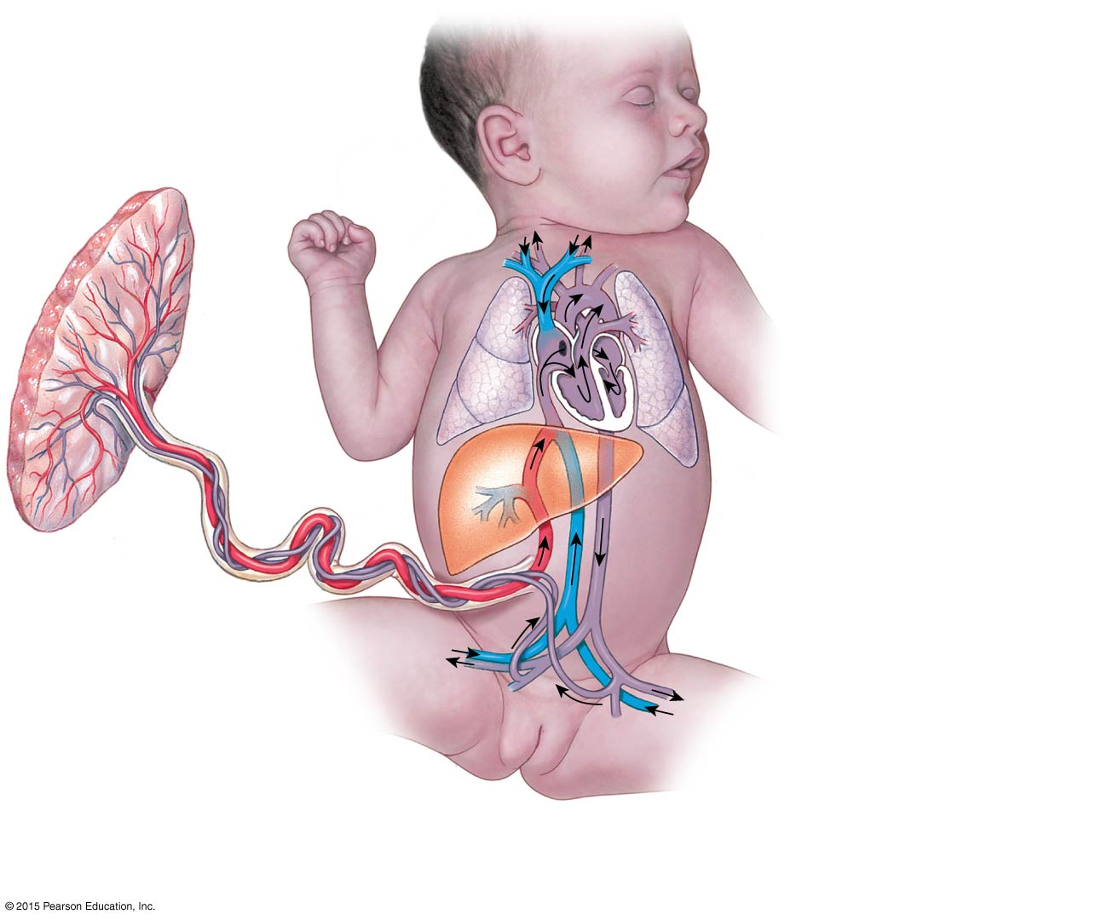
Figure 21-32a Fetal Circulation.
Aorta
Foramen ovale (open)
Ductuc arteriosis (open)
Pulmonary trunk
Umbilical
vein
Liver
Inferior
vena cava
Ductus
venosus
Placenta
Umbilical
cord
Umbilical
arteries
a
Blood flow to and from the placenta
in full-term fetus (before birth)

Slide 89
21-8 Circulación Materno Fetal
Cambios Cardiovasculares al Nacer
  Neonato respira aire
  Pulmones se expanden
    Vasos pulmonares se abren
    Se reduce su resistencia al paso de sangre
    Aumento en presión en el AD cierra el foramen oval
  Circulación pulmonar suple O₂

Slide 90
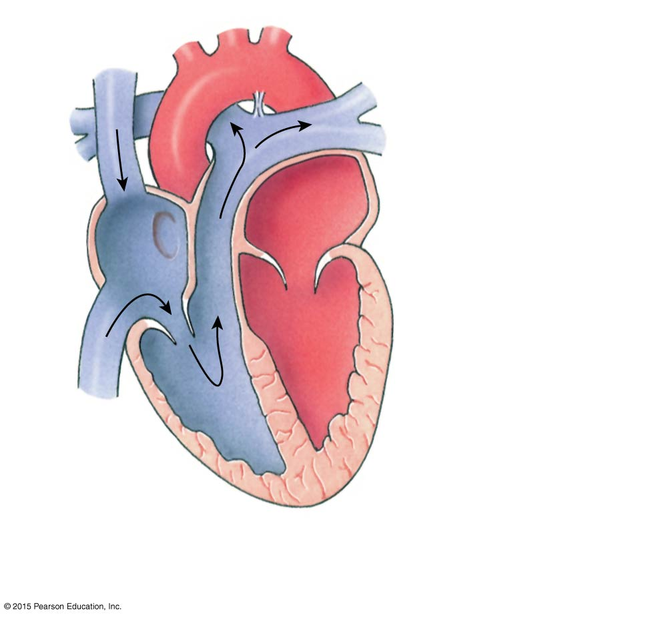
Figure 21-32b Fetal Circulation.
Ductus arteriosus
(closed)
Pulmonary trunk
Left atrium
Foramen ovale
(closed)
Right atrium
Left ventricle
Inferior
vena cava
Right ventricle
b
Blood flow through the neonatal
(newborn) heart after delivery

Slide 91
21-9 Efectos de Envejecimiento
Capacidades declinan con la edad
Cambios en sangre, corazón y vasculatura
  Hematocrito disminuye
  Bloqueos periferales por coagulos(thrombus)
  Acumulación de sangre en las piernas
    Valvulas venosas deterioradas
  Gasto cardiaco disminuye
  NSA y sistema de conducción
  Perdida de elasticidad del esqueleto
  Ateroesclerosis
  Necrosis → fibrosis cardiaca
  Perdida de elasticidad, aneurismas
  Calcificación de la vasculatura

Slide 92
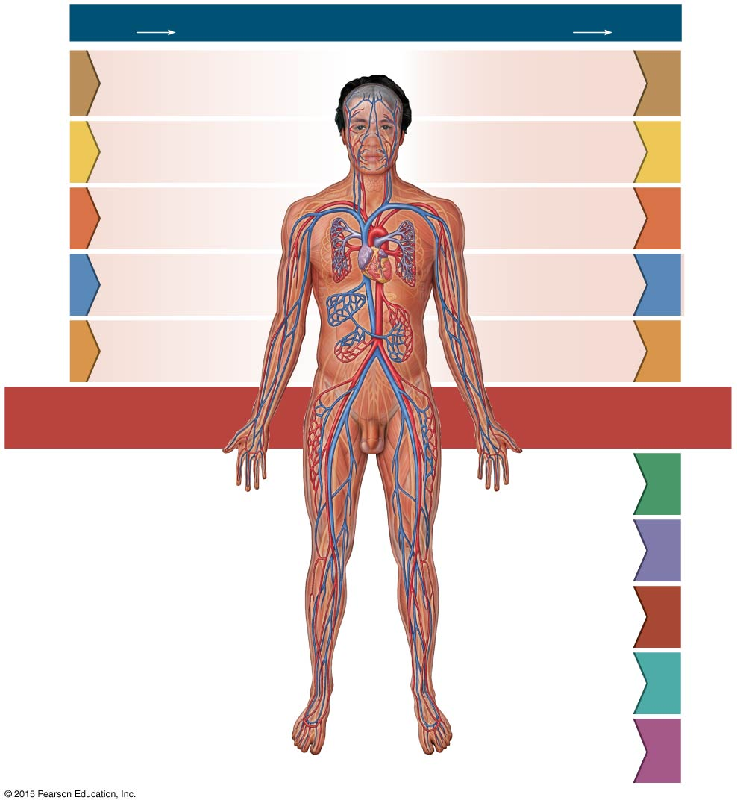
Figure 21-34 diagrams the functional relationships between the cardiovascular system and the other body systems we have studied so far.
SYSTEM INTEGRATOR
Body System
Cardivascular System
Cardivascular System
Body System
Stimulation of mast cells produces
localized changes in blood flow and
capillary permeability
Delivers immune system cells to
injury sites; clotting response seals
breaks in skin surface; carries away
toxins from sites of infection;
provides heat
Integumentary
Integumentary
Page 174
Provides calcium needed for normal cardiac
muscle contraction; protects blood cells
developing in red bone marrow
Transports calcium and phosphate
for bone deposition; delivers EPO
to red bone marrow, parathyroid
hormone, and calcitonin to
osteoblasts and osteoclasts
Skeletal
Skeletal
Page 285
Skeletal muscle contractions assist in
moving blood through veins; protects
superficial blood vessels, especially in
neck and limbs
Delivers oxygen and nutrients,
removes carbon dioxide, lactic acid,
and heat during skeletal muscle
activity
Muscular
Page 380
Controls patterns of circulation in
peripheral tissues; modifies heart
rate and regulates blood pressure;
releases ADH
Endothelial cells maintain blood–
brain barrier; helps generate CSF
Nervous
Nervous
Page 558
Erythropoietin regulates production
of RBCs; several hormones elevate
blood pressure; epinephrine stimulates
cardiac muscle, elevating heart rate
and contractile force
Distributes hormones throughout
the body; heart secretes ANP
and BNP
Endocrine
Endocrine
Page 647
The CARDIOVASCULAR
System
The section on vessel
distribution demonstrated
the extent of the anatomical
connections between the
cardiovascular system and other
organ systems. This figure summarizes
some of the physiological relationships
involved.
Lymphatic
Page 824
Respiratory
The most extensive communication
occurs between the cardiovascular and
lymphatic systems. Not only are the two
systems physically interconnected, but
cells of the lymphatic system also move
from one part of the body to another within
the vessels of the cardiovascular system.
we examine the lymphatic system in detail,
including its role in the immune response,
in the next chapter.
Page 874
Digestive
Page 929
Urinary
Page 1010
Reproductive
Page 1090

